Slide 1
Machine learning
Pr. BEN LAHMAR EL Habib

Slide 2
Agenda
IA: Introduction
Introduction au Python
EDA: Exploratory Data Analysis
Features Engineering
Modélisation
Data Preparation
Algorithmes supervisés
Algorithmes non supervisés
Procédures d’évaluation de modèles
Recap
AzureML

Slide 3
IA
« L'intelligence artificielle exploite les ordinateurs et les machines pour imiter les capacités de résolution de problèmes et de prise de décision de l'esprit humain» (IBM)
« C'est la science et l'ingénierie de faire des machines intelligentes, en particulier des programmes informatiques intelligents. C'est lié à la tâche similaire d'utiliser des ordinateurs pour comprendre l'intelligence humaine….. » (John McCarthy)

Slide 4
Origine
Le test de Turing : 1re hypothèse philosophique de l’Intelligence Artificielle
Conférence de Dartmouth de 1956 : naissance du terme « Intelligence Artificielle »
Âge d’or de l’IA 1956 à 1974
Stagnation de l’IA 1974 à 1980
L’envolée de l’IA de 1980 1987
Des programmes d’IA appelés « systèmes experts »
Depuis les années 2000, L’Intelligence Artificielle a franchi un grand cap

Slide 5
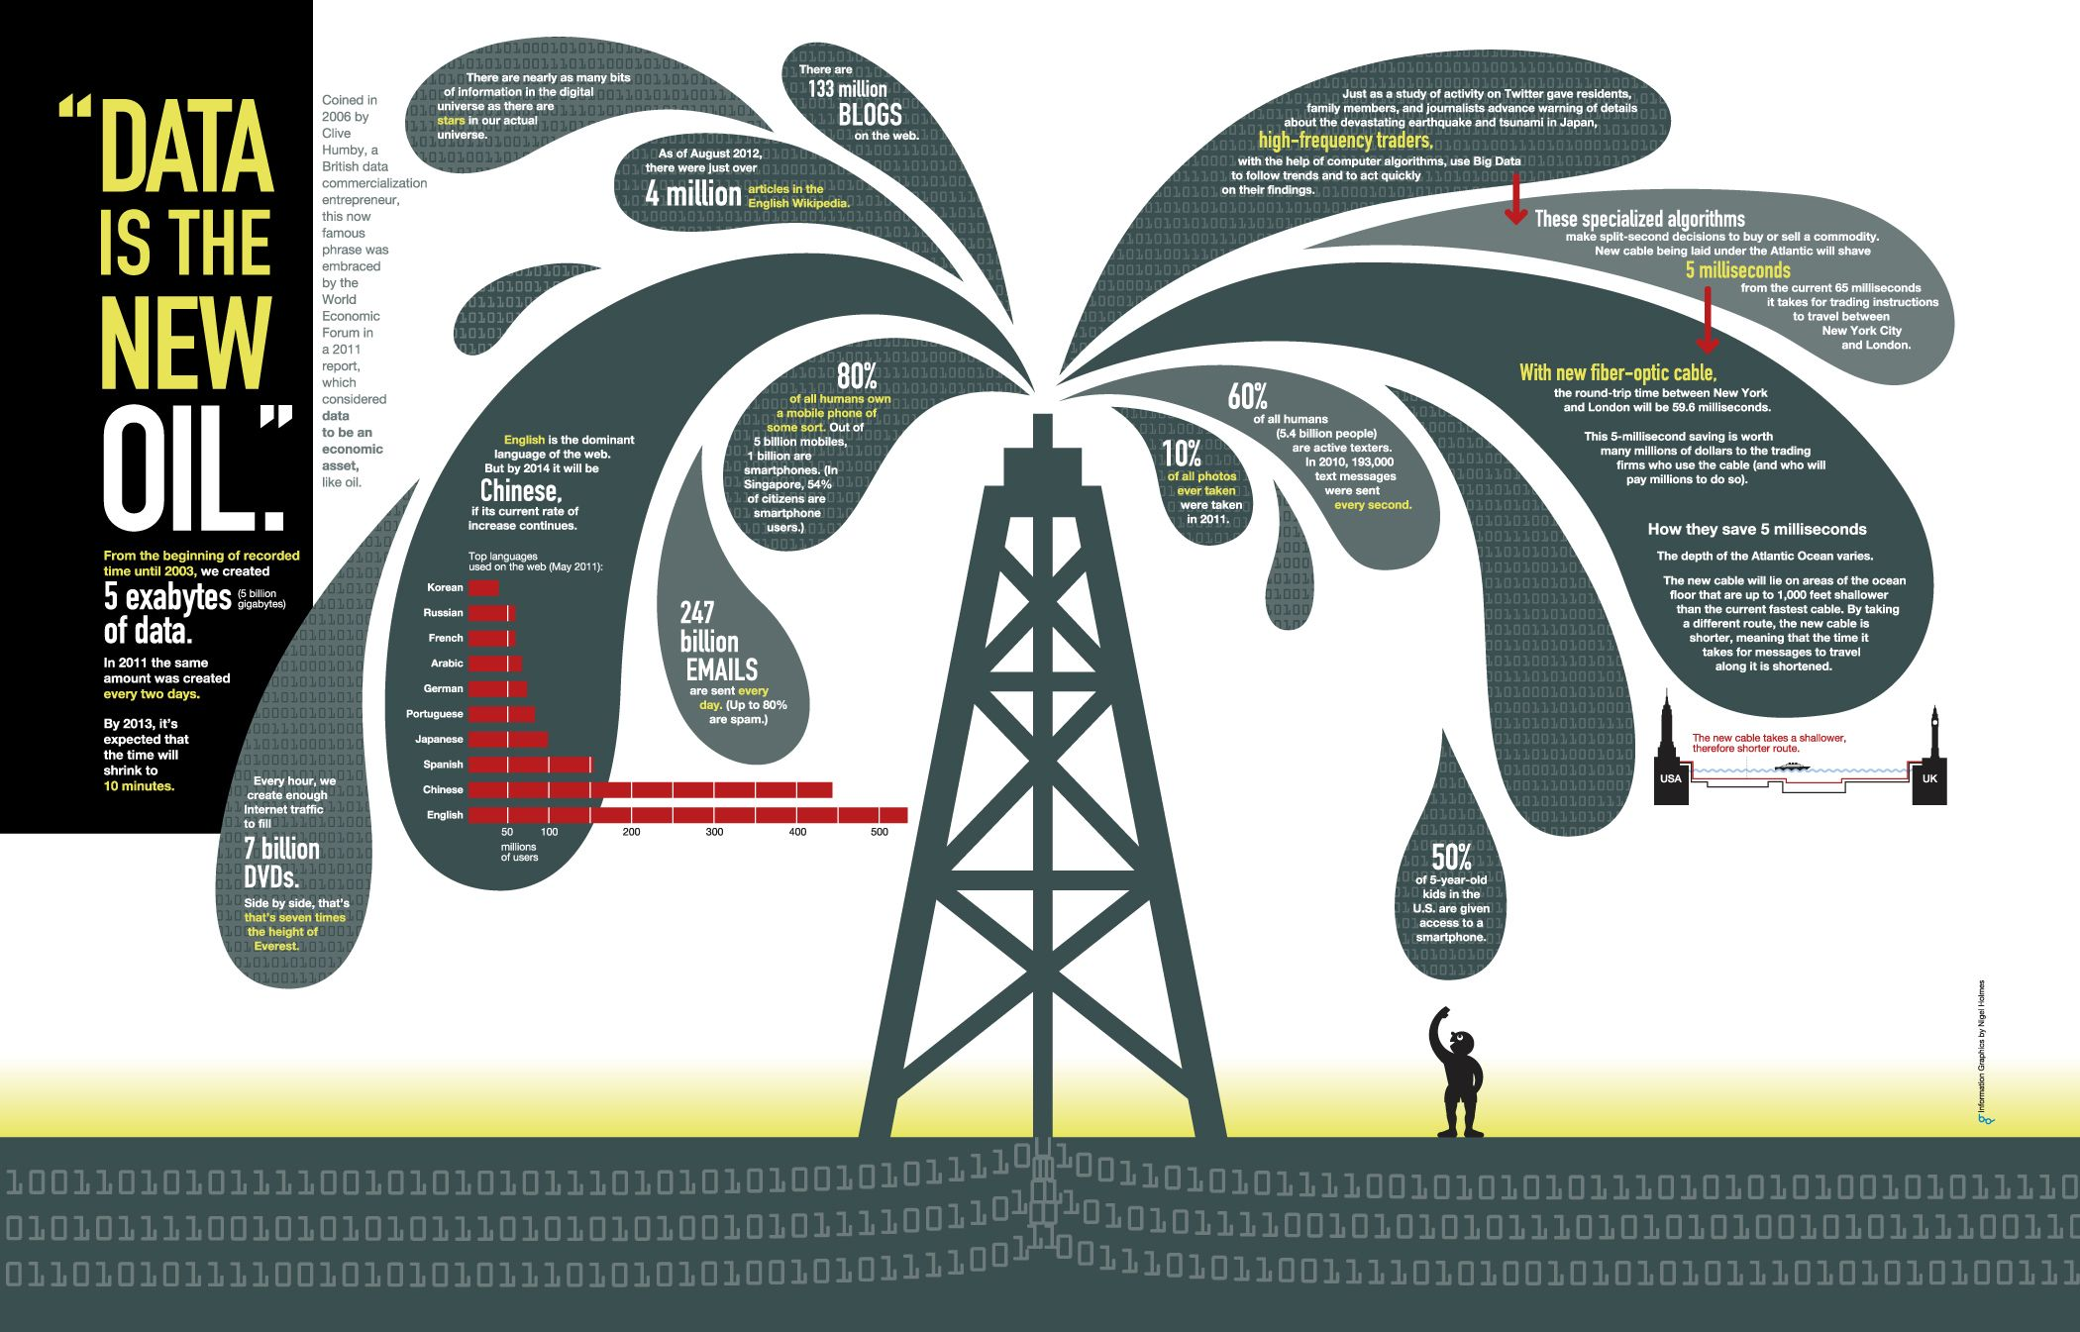
Data

Slide 6

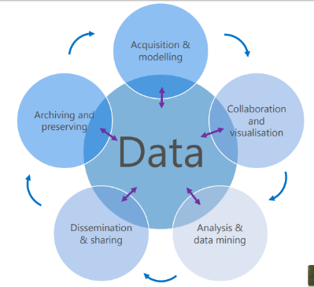
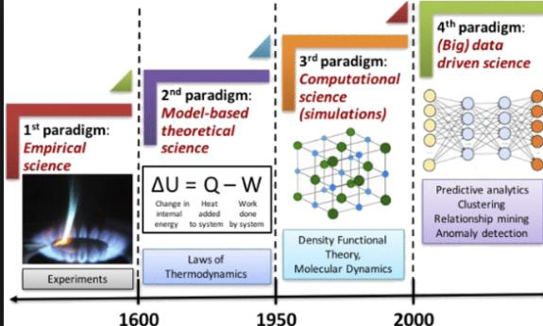
Fourth Paradigm

Slide 7

AI

Slide 8
Domaines
NLP
Image
Education
Industrie
Agriculture
Santé
Finance
Banque, Assurance , risque…

Slide 9
Révolution
Les IA d’Alibaba et Microsoft battent les humains à la lecture
DARE: Deception Analysis and Reasoning Engine
Une IA détecte les mensonges dans les vidéos de procès
iBorderCtrl
Une IA détecte les mensonges aux frontières
Le système BioMind
Une IA bat 15 médecins humains dans un concours de diagnostic de tumeurs cérébrales (2 - 0)
Robot McCann
Un système qui génère une idée originale
Notes:
L'intelligence artificielle est-elle sur le point de dépasser l'homme dans un nouveau domaine ?
Le même jour, Alibaba et Microsoft annoncent que chacune de leur IA a vaincu l'être humain à un test de lecture de référence.
Une avancée importante qui ouvre de nouveaux champs d'activité aux IA comme la recherche ou le service à la clientèle.

Slide 10
Exemples
d’une intelligence artificielle créative
Robot McCann (2016), génère une idée originale
Sunspring (2016), génère un script complet pour un court métrage
Shane Writes (2017), génère une nouvelle
Aujourd’hui une IA peut générer des nouvelles et des livres, et ce n’est que le début.
Muzeek.co (2018), génère des musiques originales en fonction de l’image
Quick, Draw! — by Google (2016), reconnait vos dessins
Meero.com (2018) Réseau de neurones pour améliorer des images
Reconstruction d’image, NVIDIA (2018)
Génération complète d’un film:
Scénario + Texte + Musique + Voix + Visages Directed by Benjamin, an AI (2018)

Slide 11
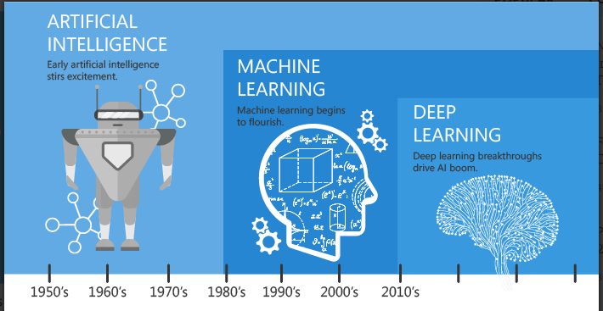

I.A
Notes:
ML: Une branche de l'intelligence artificielle, préoccupée par la conception et le développement d'algorithmes permettant aux ordinateurs de faire évoluer les comportements en fonction de données empiriques.
Comme l'intelligence requiert du savoir, il est nécessaire que les ordinateurs acquièrent ce savoir

Slide 12
ML
Les algorithmes d'apprentissage automatique utilisent des statistiques pour trouver des modèles dans des quantités massives de données.

Slide 13
De quoi parlons-nous quand nous parlons d’apprentissage?
Apprentissage de modèles généraux à partir des exemples particuliers de données ;
Les données sont peu coûteuses et nombreuses (entrepôts de données, data marts); la connaissance est chère et rare.
Exemple : les transactions de client à comportement de consommateur:
Les personnes qui ont acheté «Da Vinci Code» ont également acheté «The Five People You Meet in Heaven» (www.amazon.com)
Construisez un modèle qui constitue une approximation valable et utile des données.

Slide 14
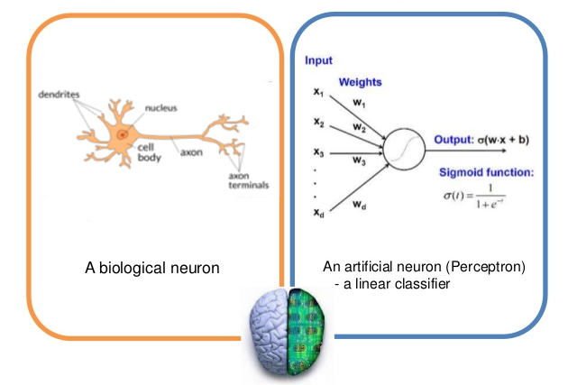
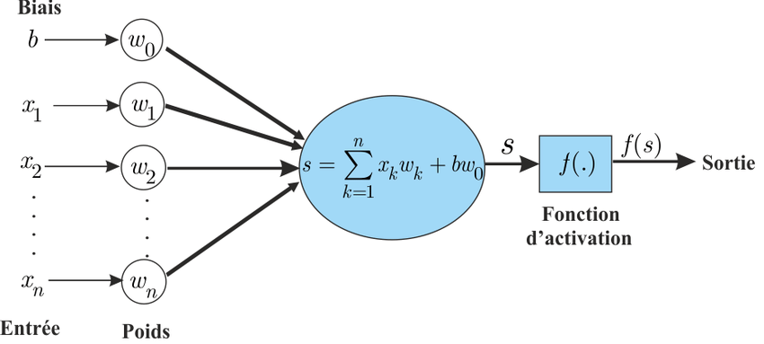
Neurone - Perceptron

Slide 15

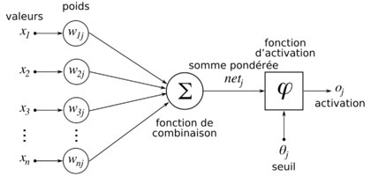
ANN

Slide 16
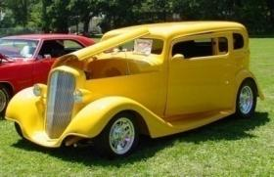
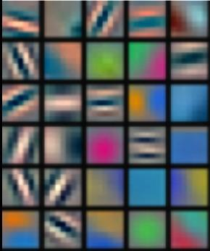
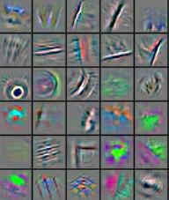
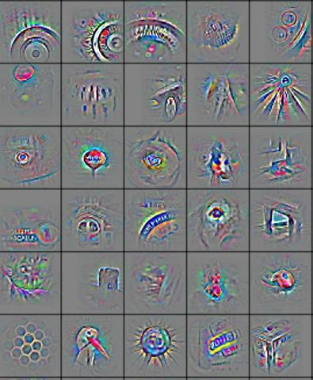
Deep learning = learning hierarchical representations
It's deep if it has more than one stage of non-linear feature transformation
Low-level feature
Mid-level feature
High-level feature
Trainable classifier
Feature visualization of convolutional net trained on ImageNet from [Zeiler & Fergus 2013]

Slide 17
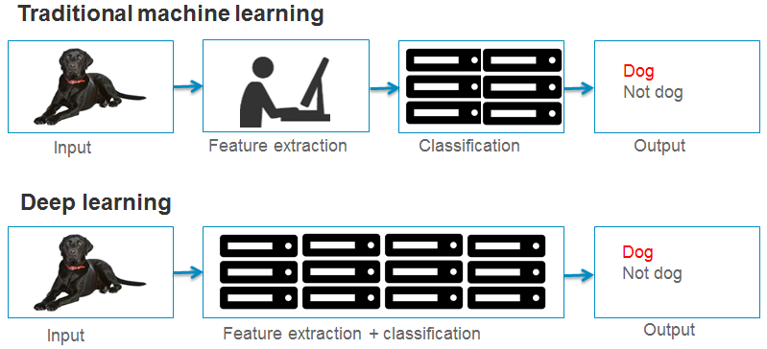
Deep learning Vs Machine learning

Slide 18
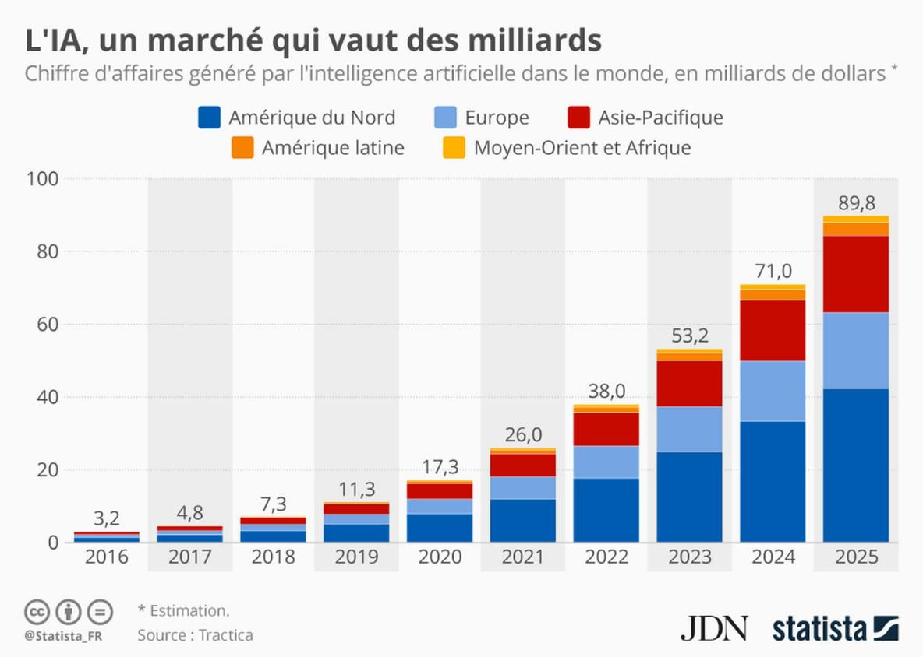

Slide 19
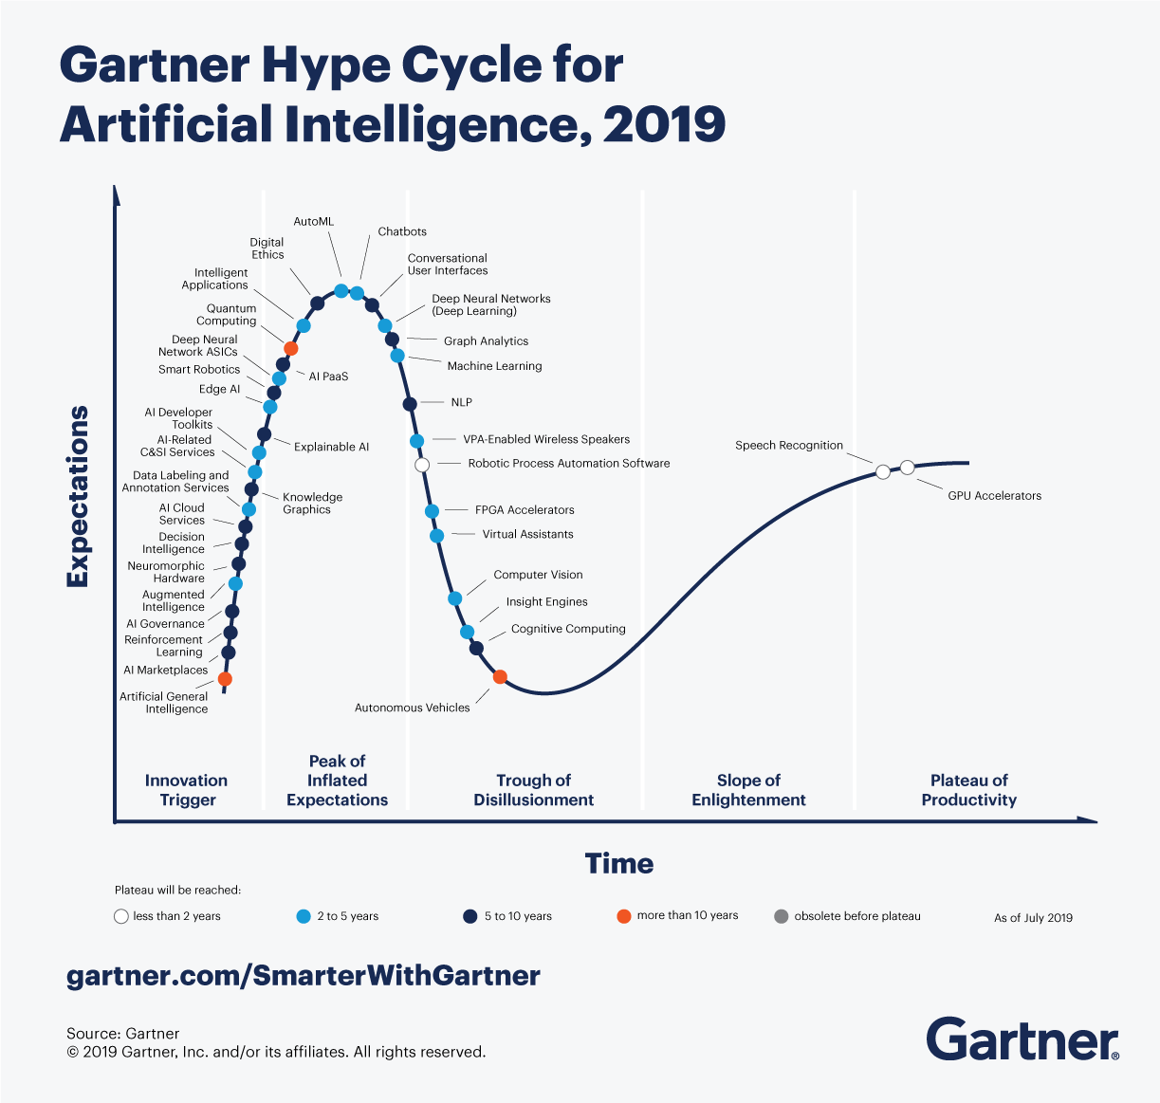
Notes:
https://www.gartner.com/en/documents/3887767/understanding-gartner-s-hype-cycles

Slide 20
Paradigme
Traditional Programming
Machine Learning
Data
Computer
Output
Program
Data
Computer
Program
Output

Slide 21
3 Processus
Un processus de décision : En général, les algorithmes d'apprentissage automatique sont utilisés pour faire une prédiction ou une classification. Sur la base de certaines données d'entrée, qui peuvent être étiquetées ou non, votre algorithme produira une estimation d'un modèle dans les données.
Une fonction d'erreur : Une fonction d'erreur sert à évaluer la prédiction du modèle. S'il existe des exemples connus, une fonction d'erreur peut effectuer une comparaison pour évaluer la précision du modèle.
Un processus d'optimisation du modèle : si le modèle peut mieux s'adapter aux points de données de l'ensemble d'apprentissage, les poids sont ajustés pour réduire l'écart entre l'exemple connu et l'estimation du modèle. L'algorithme répétera ce processus d'évaluation et d'optimisation, mettant à jour les poids de manière autonome jusqu'à ce qu'un seuil de précision soit atteint.

Slide 22
What is machine learning?
Apprentissage automatique
Etude d'algorithmes qui
améliorer leurs performances
à une tâche
avec expérience
Optimiser un critère de performance en utilisant des exemples de données ou une expérience passée.
Rôle de la statistique: inférence à partir d'un échantillon
Rôle de l'informatique: algorithmes efficaces pour
Résoudre le problème d'optimisation
Représenter et évaluer le modèle d'inférence

Slide 23
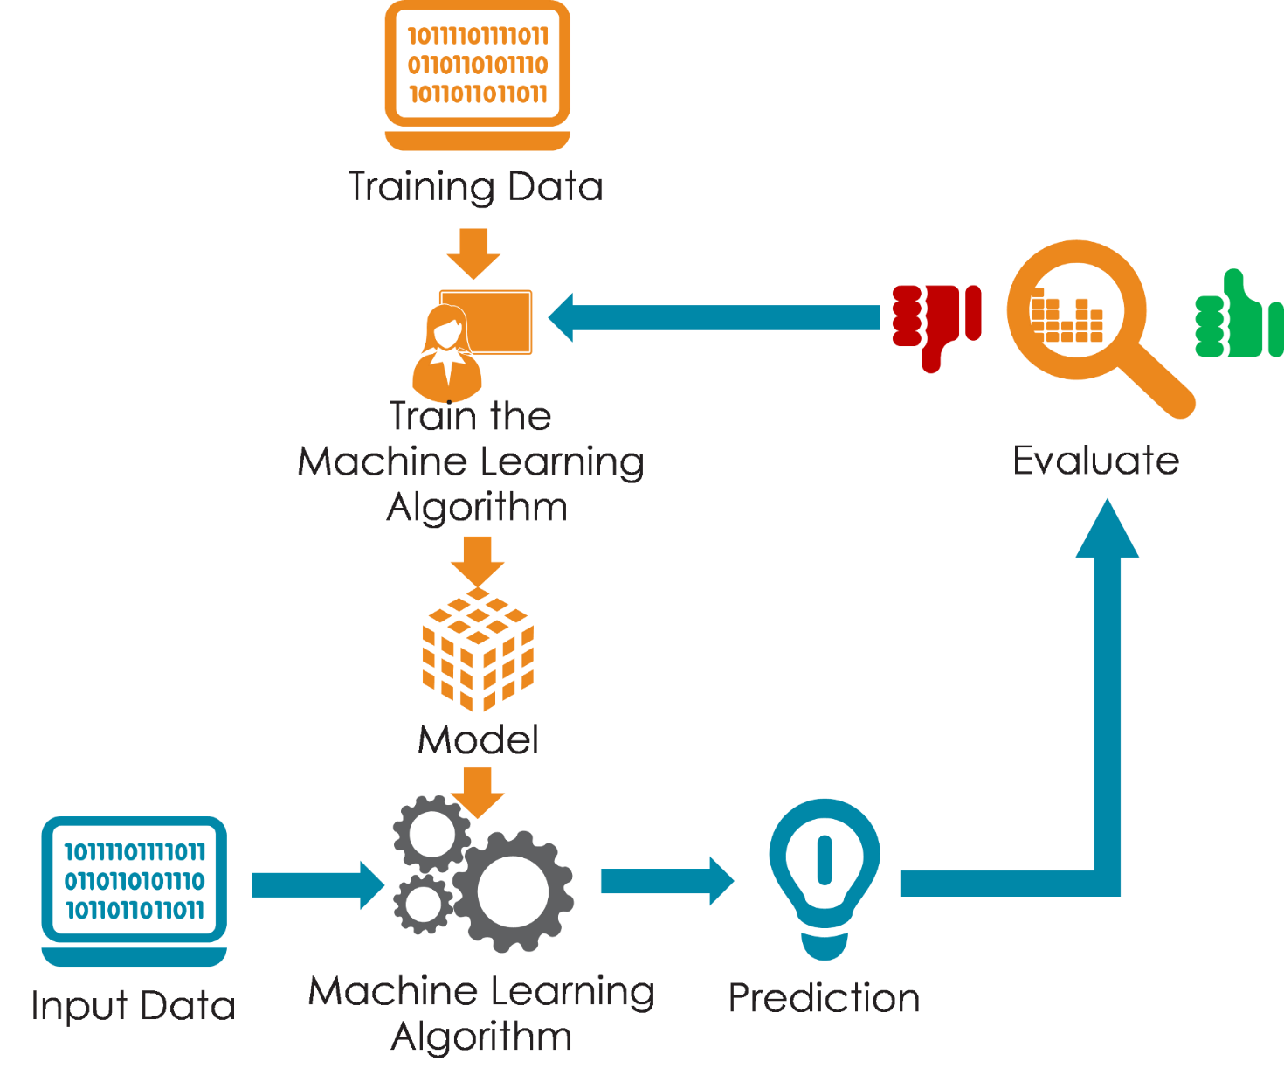

Slide 24
Learning system model
Testing
Input Samples
Learning Method
System
Training

Slide 25
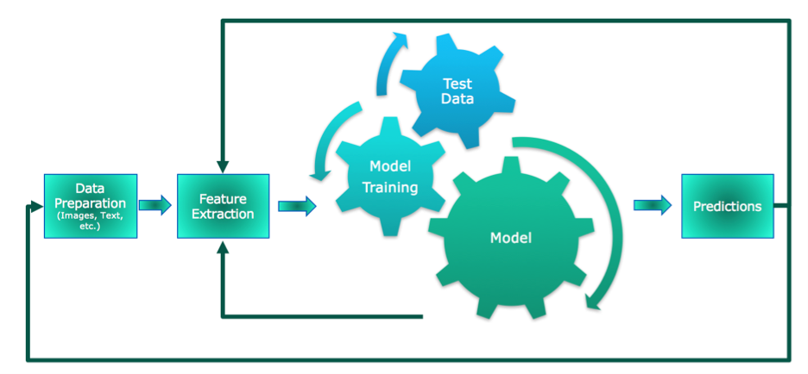
A standard Machine learning pipline
Feature extraction is critical for machine learning pipelines (Courtesy: Western Digital)

Slide 26
Training and testing
Data acquisition
Practical usage
Universal set
(unobserved)
Training set (observed)
Testing set
(unobserved)

Slide 27
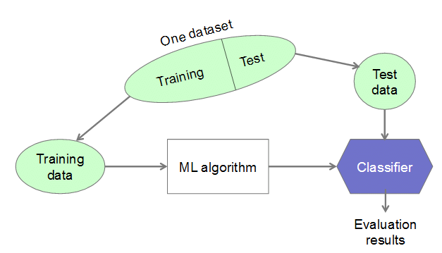
Training and testing

Slide 28
Performance
Plusieurs facteurs affectent la performance:
Types d'entrainement fournis
La forme et l'étendue de toute connaissance de base initiale
Le type du feedback fourni
Les algorithmes d'apprentissage utilisés
Deux facteurs importants:
La modélisation
Optimisation
Notes:
There are several factors affecting the performance:
Types of training provided
The form and extent of any initial background knowledge
The type of feedback provided
The learning algorithms used
Two important factors:
Modeling
Optimization

Slide 29
Algorithmes
Le succès du système d’apprentissage automatique dépend également des algorithmes.
Les algorithmes contrôlent la recherche pour trouver et construire les structures de connaissances.
Les algorithmes d'apprentissage doivent extraire des informations utiles des exemples d'apprentissage.

Slide 30
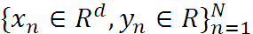
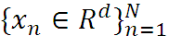
Algorithms
Supervised learning ( )
Prediction
Classification (discrete labels), Regression (real values)
Training data includes desired outputs
Unsupervised learning ( )
Clustering
Probability distribution estimation
Finding association (in features)
Dimension reduction
Training data does not include desired outputs
Semi-supervised learning
Training data includes a few desired outputs
Reinforcement learning
Decision making (robot, chess machine)
Rewards from sequence of actions

Slide 31
Algorithms
Supervised learning
Unsupervised learning
Semi-supervised learning

Slide 32
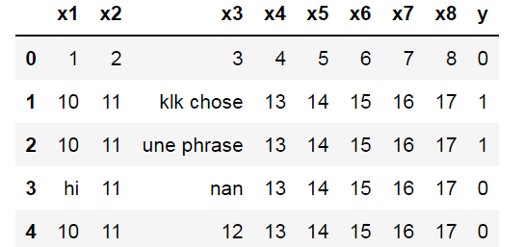
Data structure
X₁ | X₂ | X₃ | X₄ | X₅ | X₆ | X₇ | X₈ | _{Y}
X₀
X₁
X₂
X₃
X₄

Slide 33
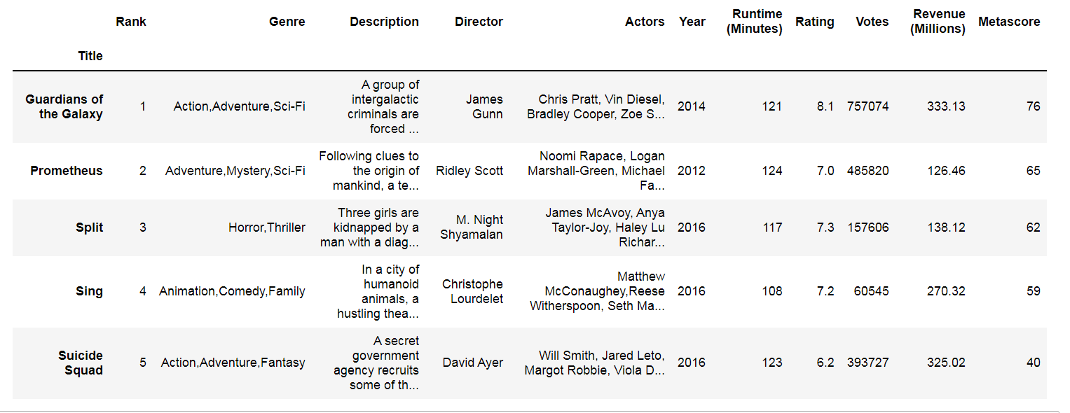
Machine learning structure

Slide 34
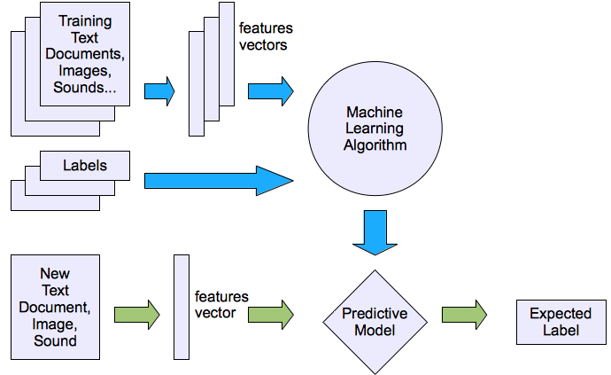
Machine learning structure
Supervised learning

Slide 35
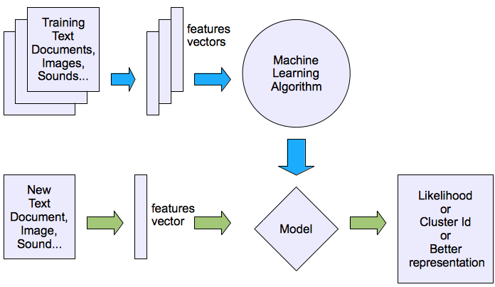
Machine learning structure
Unsupervised learning

Slide 36
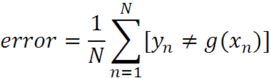
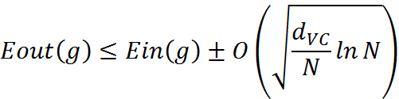
Que cherchons nous?
Supervisé: Faible E-out ou maximisation des termes probabilistes
Non supervisé: erreur de quantification minimale, distance minimale, MLE (estimation du maximum de vraisemblance)
E-in: for training set
E-out: for testing set
Notes:
What are we seeking?

Slide 37
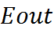
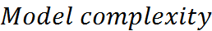
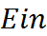
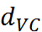
Que cherchons nous?
Under-fitting VS. Over-fitting (fixed N)
error
(model = hypothesis + loss functions)

Slide 38
Learning techniques
Supervised learning categories and techniques
Linear classifier (numerical functions)
Parametric (Probabilistic functions)
Naïve Bayes, Gaussian discriminant analysis (GDA), Hidden Markov models (HMM), Probabilistic graphical models
Non-parametric (Instance-based functions)
K-nearest neighbors, Kernel regression, Kernel density estimation, Local regression
Non-metric (Symbolic functions)
Classification and regression tree (CART), decision tree
Aggregation
Bagging (bootstrap + aggregation), Adaboost, Random forest

Slide 39
Learning techniques
Unsupervised learning categories and techniques
Clustering
K-means clustering
Spectral clustering
Density Estimation
Gaussian mixture model (GMM)
Graphical models
Dimensionality reduction
Principal component analysis (PCA)
Factor analysis

Slide 40
Reinforcement Learning
L’apprentissage par renforcement est né de la rencontre entre la psychologie expérimentale et les neurosciences computationnelles.
Il tient en quelques concepts clés simples basés sur le fait que l’agent intelligent :
Observe les effets de ses actions
Déduit de ses observations la qualité de ses actions
Améliore ses actions futures
Pour définir un cadre à ce processus, nous allons donc lui apprendre à apprendre.

Slide 41
Reinforcement Learning
L’apprentissage par renforcement consiste à apprendre par interaction avec l’environnement et, en observant le résultat de certaines actions.
1. L'agent observe un état d'entrée
2. Une action est déterminée par une fonction de prise de décision (politique)
3. L'action est effectuée
4. L'agent reçoit une résultât en fonction de son environnement
5. Informations sur le résultât donnée pour cette état ou action est enregistrée
En effectuant des actions, on observe les récompenses qui en résultent, afin de déterminer la meilleure action pour un état donné.

Slide 42
ML in a Nutshell
Des dizaines de milliers d'algorithmes d'apprentissage automatique
Des centaines de nouveaux chaque année
Chaque algorithme d'apprentissage automatique comporte trois éléments :
Représentation
Évaluation
Optimisation
Notes:
Tens of thousands of machine learning algorithms
Hundreds new every year
Every machine learning algorithm has three components:
Representation
Evaluation
Optimization

Slide 43
Representation
Decision trees
Sets of rules / Logic programs
Instances
Graphical models (Bayes/Markov nets)
Neural networks
Support vector machines
Model ensembles
Etc.

Slide 44
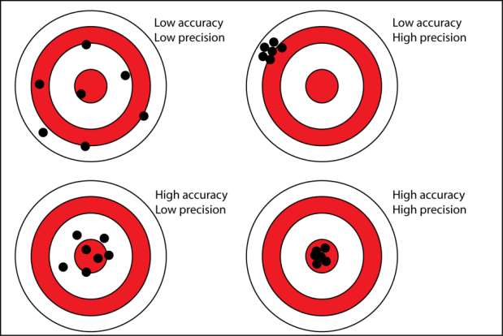
Evaluation
Accuracy
Precision and recall
Squared error
Likelihood
Posterior probability
Cost / Utility
Margin
Entropy
K-L divergence
Etc.

Slide 45
Optimization
Optimisation combinatoire
E.g.: Greedy search
Optimisation convexe
E.g.: Gradient descent
Optimisation sous contrainte
E.g.: Linear programming
Notes:
Optimisation combinatoire Par exemple: recherche gourmande Optimisation convexe Ex .: descente de gradient Optimisation sous contrainte Exemple: programmation linéaire

Slide 46
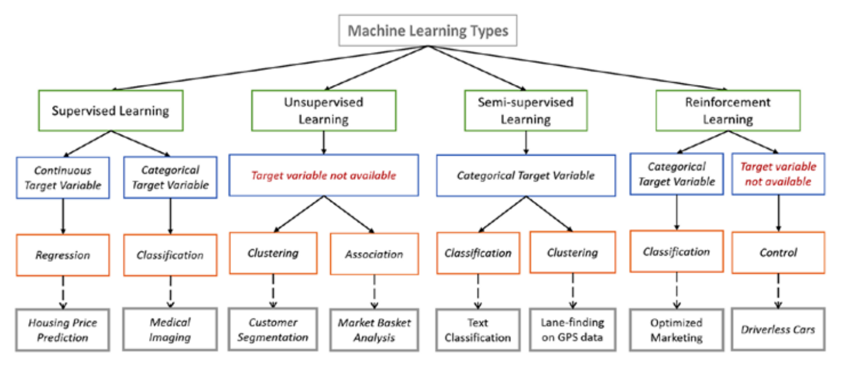
Tech. Overview

Slide 47
Steps in developing a machine learning application
Collect data.
Prepare the input data.
Analyze the input data.
Filter garbage
Train the algorithm.
Test the algorithm.
Use it.

Slide 48
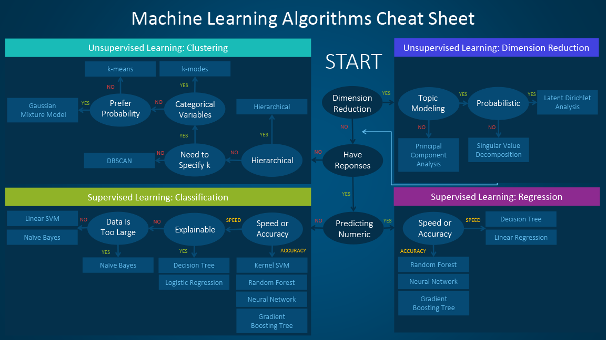

Slide 49


Slide 50
Data
Data Preparation (Data pre-processing)

Slide 51
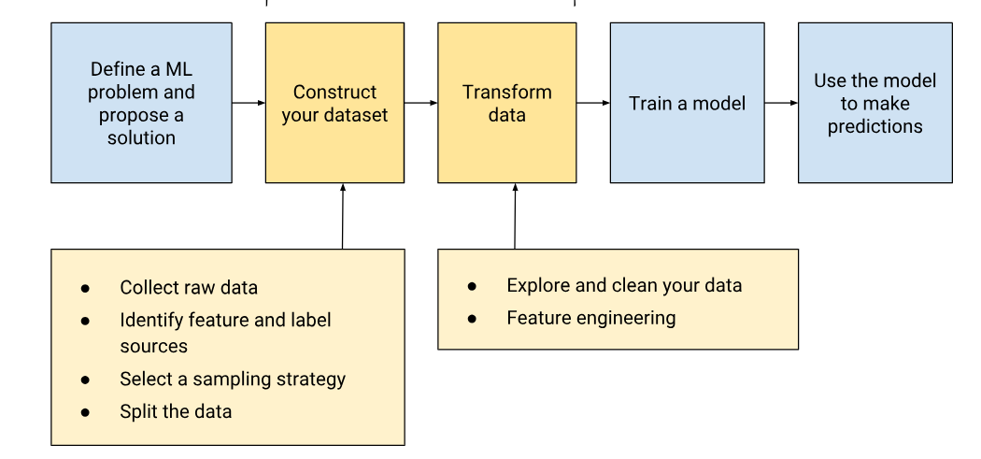
The Process for Data Preparation and Feature Engineering
Notes:
Keep in mind:
The figure shows a typical process, which might not be ideal for every project. This course applies primarily to linear regression and neural nets.
The process shown is not always sequential. You might, for example, split your data after you transform it. You might need to collect more data. You might need to modify the feature set, even after training begins, as you learn empirically what works and what doesn't.

Slide 52
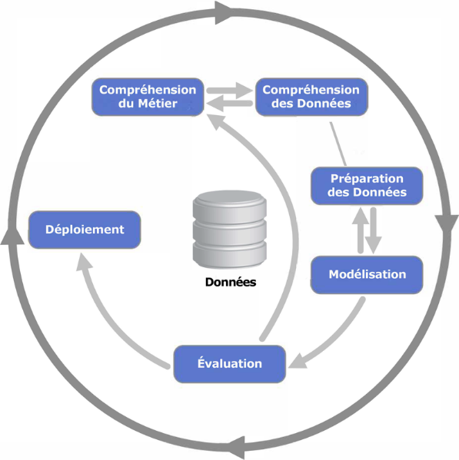
CRISP-DM: Cross Industry Standard Process for Data Mining
CRISP-DM découpe le processus de data mining en six phases principales:
connaissance du métier
connaissance des données
préparation des données
modélisation des données
évaluation
déploiement

Slide 53
Steps to Constructing Your Dataset
Pour construire votre jeu de données (et avant de procéder à la transformation des données), vous devez:
Collecter les données brutes.
Identifier les sources des caractéristiques et d'étiquettes.
Sélectionnez une stratégie d'échantillonnage.
Fractionner les données.
Ces étapes dépendent beaucoup de la manière dont vous avez cadré votre problème de ML.
Notes:
These steps depend a lot on how you’ve framed your ML problem. Use the self-check below to refresh your memory about problem framing and to check your assumptions about data collection.

Slide 54
Self-check of Problem Framing and Data Collection Concepts
Vous êtes sur un tout nouveau projet d’apprentissage automatique, sur le point de sélectionner vos premières caractéristiques. Combien de fonctionnalités devriez-vous choisir?

Slide 55
Self-check of Problem Framing and Data Collection Concepts
Choisissez autant de caractéristiques que vous le pouvez afin de pouvoir commencer à observer quelles caractéristiques ont le plus fort pouvoir prédictif.
Commencez plus petit. Chaque nouvelle fonctionnalité ajoute une nouvelle dimension à votre jeu de données d'entraînement. Lorsque la dimensionnalité augmente, le volume de l'espace augmente si rapidement et les données d'entraînement disponibles deviennent insuffisantes.
Choisissez entre 4 et 6 caractéristiques qui semblent avoir un fort pouvoir prédictif.
Vous pourrez éventuellement utiliser autant de fonctionnalités, mais il est toujours préférable de commencer avec moins. Moins de caractéristiques signifie généralement moins de complications inutiles.
Choisissez 1 à 3 caractéristiques qui semblent avoir un fort pouvoir prédictif.
Il est préférable que votre pipeline de collecte de données ne commence qu'avec une ou deux caractéristiques . Cela vous aidera à confirmer que le modèle ML fonctionne comme prévu. En outre, lorsque vous créez une base à partir de quelques caractéristiques , vous aurez l’impression de faire des progrès!

Slide 56
Self-check of Problem Framing and Data Collection Concepts
Votre ami Ali est excité par les premiers résultats de son analyse statistique. Il dit que les données montrent une corrélation positive entre le nombre de téléchargements d'applications et le nombre des avis sur d'applications. Mais il ne sait pas s'ils l'auraient téléchargé sans voir les avis.
Quelle réponse serait la plus utile pour Ali?
Notes:
Your friend Sam is excited about the initial results of his statistical analysis. He says that the data show a positive correlation between the number of app downloads and the number of app review impressions. But he's not sure whether they would have downloaded it anyway without seeing the review. What response would be most helpful to Sam?

Slide 57
Self-check of Problem Framing and Data Collection Concepts
Vous pouvez effectuer une expérience pour comparer le comportement des utilisateurs qui n'ont pas vu la révision avec des utilisateurs similaires qui l'ont vu.
Correct! Si Ali observe que les utilisateurs qui ont vu l'avis positif sont plus susceptibles de télécharger l'application que ceux qui ne l'ont pas encore vu, il dispose de suffisamment de preuves pour suggérer que cet avis positif encourage les utilisateurs à télécharger l'application..
Faites confiance aux données. Il est clair que cette excellente avis est la raison pour laquelle les utilisateurs téléchargent l'application.
Incorrect. corrélation vs causalité.

Slide 58
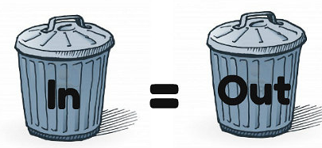
The Size and Quality of a Data Set
“Garbage in, garbage out”
Après tout, votre modèle est aussi bon que vos données.
Mais comment mesurez-vous la qualité de votre jeux de données et comment l'améliorez-vous? Et combien de données avez-vous besoin pour obtenir des résultats utiles? Les réponses dépendent du type de problème que vous résolvez.

Slide 59
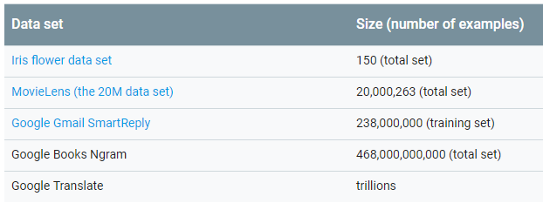
The Size of a Data Set
En règle générale, votre modèle doit s'entraîner sur au moins un ordre de grandeur supérieur à celui des paramètres pouvant être formés. Les modèles simples sur de grands jeux de données sont généralement plus sophistiqués que les modèles sophistiqués sur de petit jeux de données

Slide 60
The Quality of a Data Set
Il est inutile d’avoir beaucoup de données si ce sont de mauvaises données; La qualité compte aussi.
Mais, que doit-on considérer comme"qualité"?
C'est un terme flou.
Envisagez d'adopter une approche empirique et de choisir l'option qui produit le meilleur résultat. Dans cet état d'esprit, un ensemble de données de qualité vous permet de résoudre le problème qui vous tient à cœur. En d'autres termes, les données sont bonnes si elles remplissent la tâche à laquelle elles sont destinées.

Slide 61
The Quality of a Data Set
Toutefois, lors de la collecte de données, il est utile d’avoir une définition plus concrète de la qualité. Certains aspects de la qualité ont tendance à correspondre à des modèles plus performants:
fiabilité
représentation des feautres
minimiser l'inclinaison
Notes:
Toutefois, lors de la collecte de données, il est utile d’avoir une définition plus concrète de la qualité. Certains aspects de la qualité ont tendance à correspondre à des modèles plus performants:
fiabilité
représentation des feautres
minimiser l'inclinaison

Slide 62
Reliability
La fiabilité fait référence au degré auquel vous pouvez faire confiance à vos données. Un modèle formé sur un ensemble de données fiables est plus susceptible de produire des prévisions utiles qu'un modèle formé sur des données non fiables. En mesurant la fiabilité, vous devez déterminer:
1- Quelle est la fréquence des erreurs d'étiquette? Par exemple, si vos données sont étiquetées par des humains, ils commettent parfois des erreurs.
2- Vos features sont-ils bruyants? Par exemple, les mesures GPS fluctuent. Un peu de bruit est d'accord. Vous ne purgerez jamais votre ensemble de données de tout bruit. Vous pouvez aussi collecter plus d'exemples.
3- Les données sont-elles correctement filtrées pour votre problème? Par exemple, votre ensemble de données devrait-il inclure des requêtes de recherche de robots?
Si vous construisez un système de détection de spam, la réponse est probablement oui, mais si vous essayez d'améliorer les résultats de recherche pour les humains, alors non.

Slide 63
Reliability
Qu'est-ce qui rend les données peu fiables?
de nombreux exemples dans les ensembles de données ne sont pas fiables pour l'une ou plusieurs des raisons suivantes:
Valeurs omises. Par exemple, une personne a oublié d'entrer une valeur correspondant à l'âge de la maison.
Des exemples en double. Par exemple, un serveur a téléchargé deux fois par erreur les mêmes journaux.
Mauvaises étiquettes. Par exemple, une personne a mal étiqueté l’image d’un chêne comme étant un érable.
Mauvaises valeurs de fonctionnalité. Par exemple, quelqu'un a tapé un chiffre supplémentaire ou un thermomètre a été laissé au soleil.

Slide 64
Feature Representation
La représentation est la mise en correspondance des données avec des fonctionnalités utiles. Vous voudrez peut-être examiner les questions suivantes:
Comment les données sont-elles exposées au modèle?
Devez-vous normaliser les valeurs numériques?
Comment devriez-vous gérer les valeurs aberrantes?

Slide 65
Identifying Labels and Sources

Slide 66
Direct vs. Derived Labels
L'apprentissage automatique est plus facile lorsque vos étiquettes sont bien définies. La meilleure étiquette est une étiquette directe de ce que vous voulez prédire. Par exemple, si vous voulez prédire si un utilisateur est un fan de Adil Imam, une étiquette directe serait "L'utilisateur est un fan de Adil Imam".
Un simple test pourrait consister à déterminer si l'utilisateur a visionné une vidéo de Adil Imam sur YouTube. Le libellé "L'utilisateur a visionné une vidéo de Adil Imam sur YouTube" est un libellé dérivé car il ne mesure pas directement ce que vous souhaitez prédire. Cette étiquette dérivée est-elle un indicateur fiable que l'utilisateur aime Adil Imam? Votre modèle ne sera aussi bon que si le lien entre votre étiquette dérivée et votre prédiction souhaitée est bon.

Slide 67
Label Sources
La sortie de votre modèle peut être un événement ou un attribut. Cela entraîne les deux types d'étiquettes suivants:
Libellé direct pour les événements, tel que "L'utilisateur a-t-il cliqué sur le premier résultat de recherche?"
Libellé direct pour les attributs, tel que «L’annonceur dépensera-t-il plus de X $ la semaine prochaine?”

Slide 68
Échantillonnage et fractionnement des données
Il est souvent difficile de collecter suffisamment de données pour un projet d’apprentissage automatique. Cependant,Parfois, il y a trop de données et vous devez sélectionner un sous-ensemble d'exemples pour l'entrainement.

Slide 69
Échantillonnage et fractionnement des données
Comment sélectionner un sous-ensemble?
À titre d'exemple, considérons Google Search. À quelle granularité voulez-vous échantillonner ses énormes quantités de données? Voulez-vous utiliser des requêtes aléatoires? Des sessions aléatoires? Des utilisateurs aléatoires?

Slide 70
Sampling and Splitting Data
En fin de compte, la réponse dépend du problème: que voulons-nous prédire et quelles caractéristique voulons-nous?
Pour utiliser la caractéristique "requête précédente", vous devez échantillonner au niveau de la session, car les sessions contiennent une séquence de requêtes.
Pour utiliser la caractéristique "comportement utilisateur des jours précédents", vous devez échantillonner au niveau utilisateur.

Slide 71
Imbalanced Data
Un ensemble de données de classification avec des proportions de classe asymétriques est appelé déséquilibré. Les classes qui constituent une grande proportion de l'ensemble de données sont appelées classes majoritaires. Ceux qui constituent une proportion moindre sont des classes minoritaires.

Slide 72
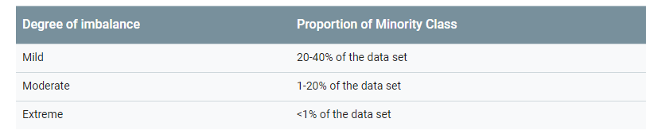
Imbalanced Data
What counts as imbalanced? The answer could range from mild to extreme, as the table below shows.

Slide 73
Data Split Example
Après avoir collecté vos données et échantillonné si nécessaire, l'étape suivante consiste à fractionner vos données en des ensembles d'entrainement, de validation et de test.

Slide 74
When Random Splitting isn't the Best Approach
Bien que le fractionnement aléatoire soit la meilleure approche pour de nombreux problèmes de ML, ce n'est pas toujours la bonne solution.
Par exemple, considérons des ensembles de données dans lesquels les exemples sont naturellement regroupés en exemples similaires.

Slide 75
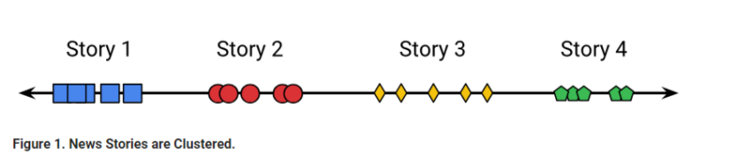
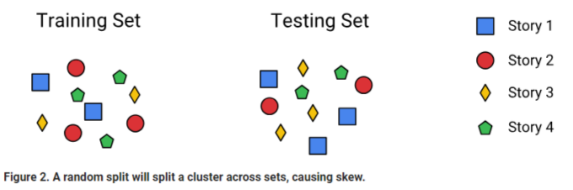
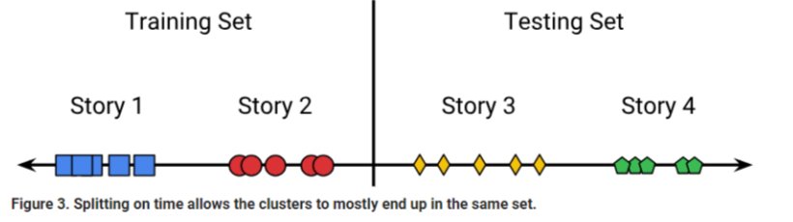
When Random Splitting isn't the Best Approach

Slide 76
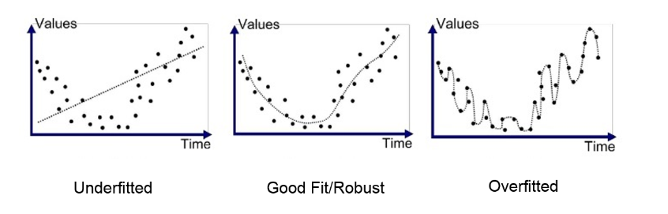
Why Our model perform poor sometime?
Image Source: http://blog.algotrading101.com/design-theories/what-is-curve-fitting-overfitting-in-trading/

Slide 77
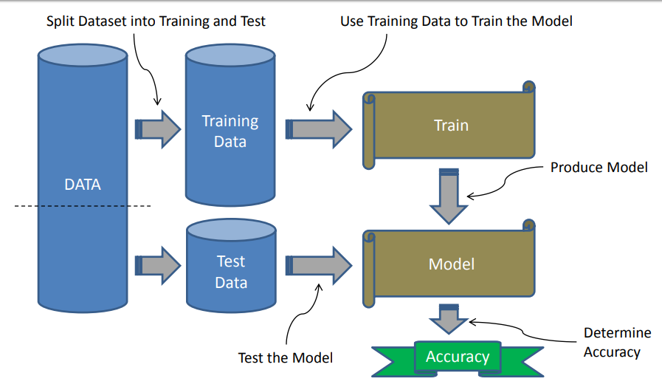
Recall …

Slide 78
Web Scraping
Web Scraping

Slide 79
API
Beautiful Soup
is a tool which help programmer quickly extract valid data from web pages
Scrapy
is a web crawling framework

Slide 80
Example

Slide 81
Features engineering

Slide 82
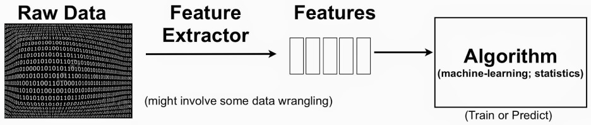
what is Feature Engineering?
c'est l’art / science de représenter les données de la meilleure façon possible.
Une bonne ingénierie des caractéristiques implique un mélange élégant de connaissances de domaine, d'intuition et de capacités mathématiques de base.

Slide 83

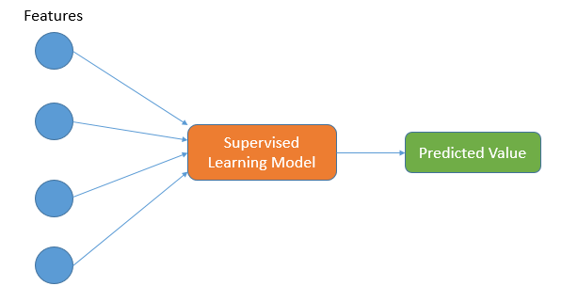
Data raw

Slide 84
what ‘best’?
Essentiellement, la manière dont vous présentez vos données à votre algorithme doit indiquer les structures/propriétés pertinentes des informations sous-jacentes de la manière la plus efficace possible.
Lorsque vous effectuez du Feature Engineering, vous convertissez essentiellement vos attributs de données en features (caractéristique) de données.

Slide 85
Attributes
Les attributs sont essentiellement toutes les dimensions présentes dans vos données.
Mais tous, au format brut, représentent-ils les tendances sous-jacentes que vous souhaitez apprendre de la meilleure façon possible? Peut être pas.

Slide 86
Feature
Ainsi, ce que vous faites dans l'ingénierie des caractéristiques, c'est de prétraiter vos données, de sorte que votre modèle / algorithme d'apprentissage doit consacrer un minimum d'effort à la gestion du bruit.
Le «bruit» désigne toute information qui n’est pas pertinente pour apprendre / prédire votre objectif ultime.
Utiliser de bonnes caractéristiques peut même vous permettre d’utiliser des modèles beaucoup plus simples.

Slide 87
Feature
Comme pour toute technique d'apprentissage automatique, utilisez toujours la validation pour vous assurer que les nouvelles caractéristiques que vous introduisez améliorent réellement vos prévisions, au lieu d'ajouter une complexité inutile à votre pipeline..

Slide 88
Example
Missing values
Representing timestamps
Decomposing Categorical Attributes
Binning/Bucketing
Feature Crosses
Feature Selection
Feature Scaling (data normalization)
Feature Extraction

Slide 89

Missing data
Les données manquantes dans un jeu de données d'apprentissage peut réduire la puissance / l'ajustement d'un modèle ou peut conduire à un modèle anormal, car nous n'avons pas correctement analysé le comportement et la relation avec d'autres variables. Cela peut conduire à une mauvaise prédiction ou classification.

Slide 90
Missing values
data.isna().sum()
1. Valeurs manquantes: lors de l'exploration des données, si nous rencontrons des valeurs manquantes, que faisons-nous? Notre première étape devrait consister à identifier la raison, puis à imputer les valeurs manquantes / supprimer les variables à l'aide de méthodes appropriées.
Mais que se passe-t-il si nous avons trop de valeurs manquantes? Devrions-nous assigner les valeurs manquantes ou supprimer les variables?

Slide 91
Missing values
En regardant les valeurs manquantes dans les données, notre premier travail consiste à identifier le modèle de manque sur la base de 3 mécanismes de valeur manquante:
MCAR (manquant complètement au hasard): s'il n'y a pas de relation entre l'absence de données et les valeurs (observées ou manquantes), alors il s'agit du MCAR.
MAR (Missing At Random): Vous devez penser qu'en quoi MAR est différent de MCAR? S'il existe une relation systématique entre le manque à gagner et les valeurs observées, alors c'est MAR. Par exemple - les hommes sont plus susceptibles de vous indiquer leur poids que les femmes, donc le poids est MAR. L'absence de la variable «Poids» dépend des valeurs observées de la variable «Sexe».
MNAR (Missing Not At Random): Si le manque dans 2 ou plusieurs variables a le même modèle, alors il s'agit de MNAR.

Slide 92
Complete case Analysis
Suppression des observations (Complete case Analysis)
Il s’agit de la technique la plus simple et courante. Elle consiste à supprimer les observations (les lignes) qui contiennent au moins une feature manquante.
Le problème de cette technique est qu’on peut être amené à supprimer un grand nombre d’observations.
Les retirer lorsque leur quantité est raisonnable

Slide 93
Imputation de données
L’imputation de données manquante réfère au fait qu’on remplace les valeurs manquantes dans le jeu de données par des valeurs artificielles.
N.B: ces remplacements ne doivent pas conduire à une altération sensible de la distribution et la composition du jeu de données.

Slide 94
Compléter les données manquantes par interpolation
Pour des variables continues, il peut être assez facile de faire de l’interpolation.
L’interpolation consiste à compléter une valeur en regardant la valeur précédente, la valeur suivante ou les deux en même temps.

Slide 95
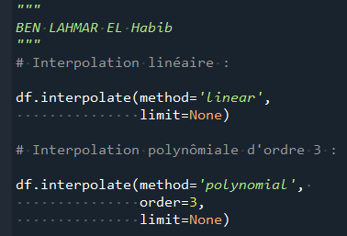
Par interpolation
Avec Pandas on peut faire d’autres types d’interpolations un peu plus intéressants.
Les méthodes sont nombreuses, on peut faire une interpolation linéaire ou polynômiale avec différents ordres par exemple :
L’inconvénients de ces approches est que vous pouvez interpoler uniquement les variables qui présentent des valeurs manquantes bien réparties. L’interpolation donne de très mauvais résultats lorsque le gap de valeurs manquantes est élevé.
Notes:
L’inconvénients de ces approches est que vous pouvez interpoler uniquement les variables qui présentent des valeurs manquantes bien réparties. L’interpolation donne de très mauvais résultats lorsque le gap de valeurs manquantes est élevé. C’est tout l’intérêt de l’argument limit dans df.interpolate. Il va vous permettre de fixer une limite de lignes à interpoler, je suggère de ne pas aller au delà de 2 car vous pourriez avoir de mauvaise surprises…

Slide 96
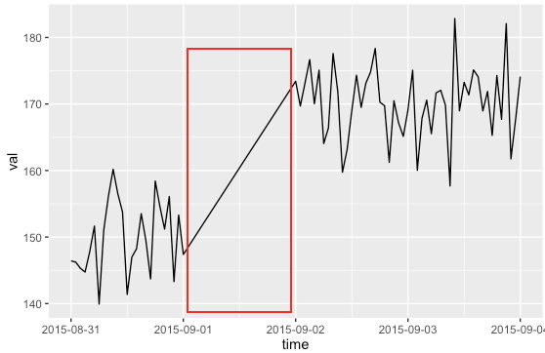
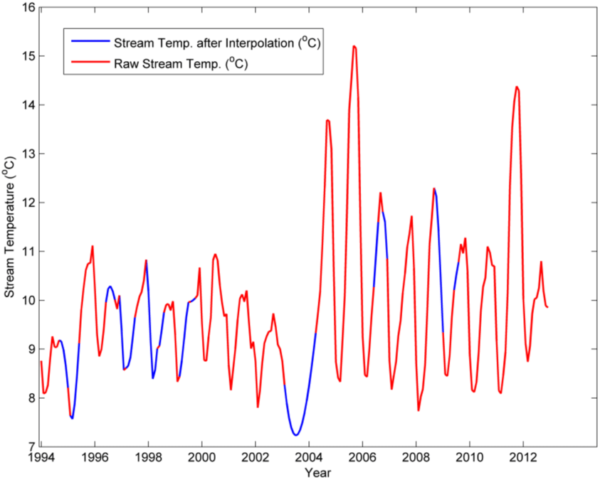
Exemple
Interpolation linéaire à gauche, interpolation polynômiale à droite

Slide 97
Regression avec une variable corrélée
Si vous voyez une forte corrélation entre une variable X1 et une variable X2, vous pourrez compléter les valeurs manquantes de l’une en utilisant les valeurs disponibles de l’autre en faisant une simple régression.

Slide 98
Imputation de données
Imputation par règle
Si on connait le sens métier de la donnée manquante et la règle métier la régissant, on peut faire une imputation par règle.
Imputation par moyenne ou mode
Une autre façon intuitive d’imputer les valeurs manquantes d’une feature numérique est d’utiliser par la moyenne des observations.
La méthode Hot Deck
Traiter une valeur manquante d’une feature avec l’imputation Hot Deck revient à choisir aléatoirement une valeur parmi les valeurs de la même feature pour les autres observations du jeu de données.

Slide 99
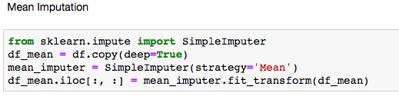
Imputation
De la même manière, vous pouvez appliquer la médiane: 'strategy =' median '
De la même manière, vous pouvez appliquer le mode: 'strategy =' most_frequent '
De la même manière, vous pouvez imputer une constante: ('strategy =' constant ', fill_value = 0)
Notes:
on appelle SimpleImputer(). Les paramètres d’appel sont :
missing_values : codage des valeurs manquantes dans le tableau de données. Ce codage peut être fait de différentes façons, par ex. par « NaN » (Not a Number), np.nan, parfois par 0 ou par des valeurs qui sont éloignées du domaine de variation de la variable concernée, par ex. -999. En général, le même code est employé pour les valeurs manquantes dans tout le tableau de données.
strategy : méthode employée pour l’imputation : 'mean' (par défaut) ou 'median', 'most_frequent' ou 'constant' ; en général, 'most_frequent' n’a pas de sens pour des variables continues ; le calcul de la moyenne, respectivement de la médiane ou de la valeur la plus fréquente est réalisé sur les observations complètes ; si 'constant', alors c’est la valeur indiquée dans 'fill_value' qui est systématiquement employée.
fill_value : indique la valeur constante (chaîne de caractères ou valeur numérique, suivant le cas) utilisée pour compléter les valeurs manquantes (par défaut None).
verbose : contrôle la verbosité (0 ou 1, par défaut 0 c’est à dire moins verbeux).
copy : si False, la matrice de données est écrasée (si cela est possible) par les données transformées (par défaut True).
Les méthodes habituelles peuvent être employées :
fit(X, y=None) : calcul des valeurs à utiliser pour l’imputation.
transform(X) : imputation des données manquantes en utilisant les valeurs obtenues lors de l’appel à fit.
fit_transform(X, y=None) : calcul des valeurs à utiliser pour l’imputation et application de l’imputation.
get_params([deep]) : lire les valeurs des paramètres de l’estimateur employé.
set_params(**params) : donner des valeurs aux paramètres de l’estimateur employé.

Slide 100
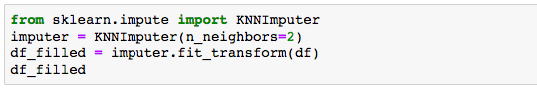
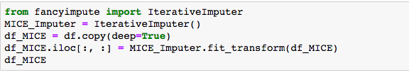
Imputation

Slide 101
Comment décider quelle technique d'imputation utiliser?
Les parcelles telles que les boîtes à moustaches et les parcelles de distribution sont très utiles pour décider des techniques à utiliser.
la boîte à moustaches. Vous pouvez remarquer que les données sont faussées. Il existe plusieurs ou un grand nombre de points de données qui agissent comme des valeurs aberrantes. Les points de données aberrants auront un impact significatif sur la moyenne et, par conséquent, dans de tels cas, il n'est pas recommandé d'utiliser la moyenne pour remplacer les valeurs manquantes. L'utilisation de valeurs moyennes pour remplacer les valeurs manquantes peut ne pas créer un bon modèle et est donc exclue. Pour une distribution de données symétrique, on peut utiliser la valeur moyenne pour imputer les valeurs manquantes.
Vous pouvez également observer un modèle similaire à partir du graphique de distribution de traçage

Slide 102
Garder les valeurs manquantes !!
Certains algorithmes peuvent être entraînés avec des valeurs manquantes. C’est par exemple le cas de k-nn, de certaines méthodes bayésiennes ou de random forest.
Les résultats ne sont pas garantis si vous avez trop de données manquantes, mais dans certains cas ces méthodes méritent d’être considérées.

Slide 103
Valeurs Catégoriale
Il existe différentes manières de gérer les valeurs manquantes de manières catégoriques.
Ignorer les observations de valeurs manquantes si nous avons affaire à de grands ensembles de données et que moins d'enregistrements ont des valeurs manquantes
Ignorer la variable, si elle n'est pas significative
Développer un modèle pour prédire les valeurs manquantes
Traiter les données manquantes comme une autre catégorie

Slide 104
Techniques de détection et de traitement des valeurs aberrantes
En termes simples, une valeur aberrante est une observation qui semble lointaine et diverge d'un modèle global dans un échantillon.
La valeur aberrante nécessite une attention particulière, sinon elle peut entraîner des estimations extrêmement erronées.
Notes:
Ces valeurs aberrantes peuvent être trouvées lorsque nous examinons la distribution d'une seule variable. Les valeurs aberrantes multivariées sont des valeurs aberrantes dans un espace à n dimensions. Pour les trouver, il faut regarder les distributions en multi-dimensions.

Slide 105
valeurs aberrantes
Les valeurs aberrantes peuvent être de deux types : univariées et multivariées .
univariées : Ces valeurs aberrantes peuvent être trouvées lorsque nous examinons la distribution d'une seule variable.
multivariées sont des valeurs aberrantes dans un espace à n dimensions. Pour les trouver, il faut regarder les distributions en multi-dimensions.

Slide 106

Exemple
Sur box-plot nous n'avons aucune valeur aberrante (au-dessus et en dessous de 1,5*IQR, méthode la plus courante). Regardez maintenant le nuage de points. Ici, nous avons deux valeurs en dessous et une au-dessus de la moyenne dans un segment spécifique de poids et de taille.

Slide 107
Quelles sont les causes des valeurs aberrantes ?
Les causes des valeurs aberrantes peuvent être classées en deux grandes catégories :
Artificiel (Erreur) / Non naturel
Naturel .
Erreurs de saisie de données
Erreur de mesure
Erreur expérimentale
Erreur de traitement des données
Erreur d'échantillonnage
Valeur aberrante naturelle

Slide 108
Quel est l'impact des valeurs aberrantes sur un ensemble de données ?
Les valeurs aberrantes peuvent changer radicalement les résultats de l'analyse des données et de la modélisation statistique.
Il existe de nombreux impacts défavorables des valeurs aberrantes dans l'ensemble de données :
Il augmente la variance d'erreur et réduit la puissance des tests statistiques
Si les valeurs aberrantes ne sont pas distribuées de manière aléatoire, elles peuvent diminuer la normalité
Ils peuvent biaiser ou influencer les estimations qui peuvent présenter un intérêt substantiel
Ils peuvent également avoir un impact sur l'hypothèse de base de la régression, de l'ANOVA et d'autres hypothèses de modèle statistique.

Slide 109
Comment détecter les valeurs aberrantes ?
La méthode la plus couramment utilisée pour détecter les valeurs aberrantes est la visualisation.
Box-plot , Histogram , Scatter Plot
Notes:
Certains analystes ont également diverses règles empiriques pour détecter les valeurs aberrantes. Certains d'entre eux sont:
Toute valeur, qui est au-delà de la plage de -1,5 x IQR à 1,5 x IQR
Utilisez des méthodes de plafonnement. Toute valeur hors de la plage des 5e et 95e centiles peut être considérée comme aberrante
Les points de données, à au moins trois écarts-types par rapport à la moyenne, sont considérés comme des valeurs aberrantes
La détection des valeurs aberrantes est simplement un cas particulier de l'examen des données pour les points de données influents et elle dépend également de la compréhension de l'entreprise
Les valeurs aberrantes bivariées et multivariées sont généralement mesurées à l'aide d'un indice d'influence ou d'effet de levier, ou de la distance. Des indices populaires tels que la distance de Mahalanobis et le D de Cook sont fréquemment utilisés pour détecter les valeurs aberrantes.
Dans SAS, nous pouvons utiliser PROC Univariate, PROC SGPLOT. Pour identifier les valeurs aberrantes et les observations influentes, nous examinons également des mesures statistiques telles que STUDENT, COOKD, RSTUDENT et autres

Slide 110
Comment supprimer les valeurs aberrantes ?
La plupart des façons de traiter les valeurs aberrantes sont similaires aux méthodes de valeurs manquantes telles que la suppression d'observations, leur transformation, leur regroupement, leur traitement comme un groupe distinct, l'imputation de valeurs et d'autres méthodes statistiques.

Slide 112
Representing timestamps
Time-stamp attributes are usually denoted by the EPOCH time or split up into multiple dimensions such as (Year, Month, Date, Hours, Minutes, Seconds)
But in many applications, a lot of that information is unnecessary.
Notes:
is the number of seconds that have elapsed since January 1, 1970 (midnight UTC/GMT),

Slide 113
Representing timestamps
Consider for example a supervised system that tries to predict traffic levels in a city as a function of Location+Time.
In this case, trying to learn trends that vary by seconds would mostly be misleading. The year wouldn’t add much value to the model as well.

Slide 114
Representing timestamps
Hours, day and month are probably the only dimensions you need. So when representing the time, try to ensure that your model does require all the numbers you are providing it.
If your data sources come from different geographical sources, do remember to normalize by time-zones if needed.

Slide 115
Decomposing Categorical Attributes

Slide 116
Why
Dans de nombreuses activités pratiques de science des données, l'ensemble de données contient des variables catégoriques.
Ces variables sont généralement stockées sous forme de valeurs "textuelles". Comme l'apprentissage automatique est basé sur des équations mathématiques, cela poserait un problème si nous gardions les variables catégorielles telles quelles.

Slide 117
Encoding Methodologies
Nominal Encoding: — Where Order of data does not matter
In Nominal Encoding we have various techniques:
One Hot Encoding
One Hot Encoding With Many Categories
Mean Encoding
Ordinal Encoding: — Where Order of data matters
In Ordinal Encoding we also have various techniques
Label Encoding
Target Guided Ordinal Encoding

Slide 118
Example
Examples for Nominal variable:
Red, Yellow, Pink, Blue
Singapore, Japan, USA, India, Korea
Cow, Dog, Cat, Snake
Example of Ordinal variables:
High, Medium, Low
“Strongly agree,” Agree, Neutral, Disagree, and “Strongly Disagree.”
Excellent, Okay, Bad

Slide 119
Encoding
1) One Hot Encoding 2) Label Encoding 3) Ordinal Encoding 4) Helmert Encoding 5) Binary Encoding 6) Frequency Encoding 7) Mean Encoding 8) Weight of Evidence Encoding 9) Probability Ratio Encoding 10) Hashing Encoding 11) Backward Difference Encoding 12) Leave One Out Encoding 13) James-Stein Encoding 14) M-estimator Encoding

Slide 120
Exemple (datset)
No | Section | Semester | Target
0 | Smi | S6 | 1
1 | Sma | S5 | 0
2 | Msdbd | S2 | 1
3 | Smi | S5 | 1
4 | Sma | S4 | 1
5 | Smp | S6 | 0
6 | Smi | S4 | 0
7 | Smp | S6 | 1
8 | Msdbd | S1 | 1
9 | Smp | S5 | 0
Notes:
1 0 0 0
0 1 0 0
0 0 1 0
0 0 0 1
Target
1
0
1
1
1
0
0
1
1
0

Slide 121
One Hot Encoding
Dans cette méthode, nous faisons correspondre chaque catégorie à un vecteur qui contient 1 et 0 indiquant la présence ou l'absence de la caractéristique.
Le nombre de vecteurs dépend du nombre de catégories pour les caractéristiques. Cette méthode produit beaucoup de colonnes qui ralentissent considérablement l'apprentissage si le nombre de catégories est très élevé pour la caractéristique.

Slide 122
Label Encoding
Dans ce codage, chaque catégorie se voit attribuer une valeur de 1 à N (N étant le nombre de catégories pour la caractéristique).
L'un des problèmes majeurs de cette approche est qu'il n'y a pas de relation ou d'ordre entre ces classes, mais l'algorithme peut les considérer comme un certain ordre, ou il y a une certaine relation.

Slide 123
Ordinal Encoding
Nous utilisons l'encodage ordinal pour nous assurer que l'encodage des variables conserve la nature ordinale de la variable.

Slide 124


Slide 126
Binning/Bucketing
Parfois, il est plus logique de représenter un attribut numérique en tant qu’attribut catégorique.
Exemple: considérons le problème de prédire si une personne est propriétaire d’un vêtement déterminé ou non.
L'âge pourrait certainement être un facteur ici. Ce qui est réellement plus pertinent, c'est le groupe d'âge.
Donc, ce que vous pourriez faire, c'est avoir des intervalles telles que 1-10, 11-18, 19-25, 26-40, etc.
Notes:
Parfois, il est plus logique de représenter un attribut numérique comme un attribut catégorique. L'idée est de réduire le bruit subi par l'algorithme d'apprentissage en attribuant certaines plages d'attributs numériques à des «compartiments» distincts.

Slide 127
Binning
classement ou regroupement de données (parfois appelé quantification) est un outil important dans la préparation de données numériques pour l'apprentissage automatique.

Slide 128
Binning (regroupement)
Le regroupement réduit également l'effet des petites erreurs, en arrondissant une valeur donnée au représentant le plus proche.
Le binning n'a pas de sens si le nombre de vos plages est comparable au total des valeurs possibles, ou si la précision est très importante pour vous.
Notes:
Binning also reduces the effect of tiny errors, by ’rounding off’ a given value to the nearest representative.
Binning does not make sense if the number of your ranges is comparable to the total possible values, or if precision is very important to you.

Slide 129
Bucketing
Bucketing makes sense when the domain of your attribute can be divided into neat ranges, where all numbers falling in a range imply a common characteristic.
It reduces overfitting in certain applications
Notes:
Le Bucketing a du sens lorsque le domaine de votre attribut peut être divisé en plages ordonnées, où tous les nombres tombant dans une plage impliquant une caractéristique commune. Il réduit la suralimentation dans certaines applications,

Slide 130


Example
https://developers.google.com/machine-learning/data-prep/transform/bucketing

Slide 131
Feature crosses
Feature crosses (croisements de caractéristiques) sont un moyen unique de combiner deux attributs catégoriques ou plus en un seul.
C'est une technique extrêmement utile, lorsque certaines caractéristiques désignent ensemble une propriété mieux qu'individuellement.
Mathématiquement, vous faites un produit croisé entre toutes les valeurs possibles des caractéristiques catégorielles.
Notes:
This is extremely useful a technique, when certain features together denote a property better than individually by themselves

Slide 132

Example

Slide 133
Feature crosses
Considérons une caractéristique A, avec deux valeurs possibles {A1, A2}. Soit B une caractéristique avec deux possibilités {B1, B2}. Alors, un croisement entre A et B (appelons-le AB) prend l'une des valeurs suivantes: {(A1, B1), (A1, B2), (A2, B1), (A2, B2)}.

Slide 134
Example
Tout d’abord, vous auriez intérêt à regrouper les valeurs X, Y respectivement dans
{x < 0, x >= 0} & {y < 0, y >= 0}.
Appelons-les {Xn, Xn} et {Yn, Up}.
Il est assez évident que les quadrants I et III correspondent à la classe rouge et que les quadrants II et IV contiennent la classe bleue.
Donc, si vous pouviez maintenant croiser les caractéristiques X et Y dans un seul quadrant, vous auriez essentiellement {I, II, III, IV} équivalent à {(Xp, Yp), (Xn, Yp), (Xn, Yn), (Xp, Yn)}.
Notes:
So if you could now cross features X and Y into a single feature ‘Quadrant’, you would basically have {I, II, III, IV} being equivalent to {(Xp, Yp), (Xn, Yp), (Xn, Yn), (Xp, Yn)} respectively.

Slide 135
Example
supposons que vous définissiez les caractéristiques modifiées : X_{sign}, Y_{sign}
Maintenant, vous pouvez simplement définir une nouvelle caractéristique comme suit :
X_{sign}= and Y_{sign} =
Quadrant_{odd} = X_{sign} Y_{sign}
Thats all! If , Quadrant_{odd} =1 the class is Red. Else, Blue!
x
|x|
Y
|y|

Slide 136
Feature selection
Feature selection… désigne le processus de sélection d'un sous-ensemble de caractéristiques pertinentes à utiliser dans la construction d'un modèle
Feature selection est un autre élément clé du processus d’apprentissage automatique appliqué, comme la sélection du modèle.
Il est important de considérer la sélection des caractéristiques comme une partie du processus de sélection du modèle. Si vous ne le faites pas, vous risquez d'introduire par inadvertance des biais dans vos modèles, ce qui peut entraîner un sur-apprentissage.

Slide 137
Feature selection
La sélection des caractéristiques est différente de la réduction de la dimension. Les deux méthodes cherchent à réduire le nombre d'attributs dans le jeu de données, mais une méthode de réduction de dimension consiste à créer de nouvelles combinaisons d'attributs, alors que les méthodes de sélection des caractéristiques incluant et excluant les attributs présents dans les données sans les modifier.

Slide 138
Feature Selection
Feature Selection : Utilisation de certains algorithmes pour sélectionner automatiquement un sous-ensemble de Features d'origine pour le modèle final.
Ici, vous ne créez pas / ne modifiez pas vos caractéristiques actuelles, vous les raffinez pour réduire le bruit / la redondance.
Voir: http://jmlr.csail.mit.edu/papers/volume3/guyon03a/guyon03a.pdf
Notes:
Examples of dimensionality reduction methods include Principal Component Analysis, Singular Value Decomposition and Sammon’s Mapping.

Slide 139
Feature selection
Feature selection est utile en soi, mais elle agit principalement comme un filtre, en désactivant les caractéristiques inutiles.
Les méthodes de sélection de caractéristiques peuvent être utilisées pour identifier et désactiver les attributs inutiles, non pertinents et redondants des données qui ne contribuent pas à la précision d'un modèle prédictif ou qui peuvent en fait diminuer la précision du modèle.
Notes:
Fewer attributes is desirable because it reduces the complexity of the model, and a simpler model is simpler to understand and explain.

Slide 140
Objective
L’objectif de la sélection des variables est triple:
Améliorer les performances de prédiction des prédicteurs,
Fournir des prédicteurs plus rapides et plus économiques,
Fournir une meilleure compréhension du processus sous-jacent qui a généré les données.

Slide 141
Feature Selection Algorithms
There are three general classes of feature selection algorithms:
filter methods,
wrapper methods
and embedded methods.

Slide 142
Filter feature selection
Ce sont des methodes qui applique une mesure statistique pour donner un score a chaque feature .
Les features sont classées par score et chaque features sélectionnés pour être conservés ou supprimés de l'ensemble de données.
Parmi les exemples de méthodes de filtrage, citons le Chi squared test, information gain et correlation coefficient scores.

Slide 143
Wrapper methods
Les méthodes wrappers considèrent la sélection d'un ensemble de caractéristiques comme un problème de recherche, dans lequel différentes combinaisons sont préparées, évaluées et comparées à d'autres combinaisons.
Un modèle prédictif est utilisé pour évaluer une combinaison de caractéristiques et attribuer un score basé sur la précision du modèle.
Le processus de recherche peut être méthodique, par exemple une recherche optimale, il peut être stochastique, comme un algorithme aléatoire, ou il peut utiliser des méthodes heuristiques, telles que les passes avant et arrière pour ajouter ou supprimer des entités.
Exemple : Algorithme récursive d'élimination de feature.

Slide 144
Embedded Methods
Les méthodes embedded déterminent quelles features contribuent le plus à la précision du modèle lors de sa création.
Le type le plus courant de ces méthodes est la méthode de régularisation.
Les méthodes de régularisation sont également appelées méthodes de pénalisation, lesquelles introduisent des contraintes supplémentaires dans l'optimisation d'un algorithme prédictif (tel qu'un algorithme de régression) qui orientent le modèle vers une complexité inférieure (moins de coefficients).
Exemples d’algorithmes : LASSO, Elastic Net and Ridge Regression.

Slide 145


Features selection
https://hal.archives-ouvertes.fr/hal-00843080/document

Slide 146

sklearn.feature_selection

Slide 147
Removing features with low variance
VarianceThreshold est une approche de base simple pour la sélection des features. Il supprime toutes les features dont la variance ne correspond pas à un seuil. Par défaut, il supprime toutes les caractéristiques à zéro variance, c’est-à-dire les entités qui ont la même valeur dans tous les échantillons..

Slide 148
Exemple
Supposons que nous ayons un jeu de données avec des features booléennes et que nous souhaitons supprimer toutes les features qui sont un ou zéro (activé ou désactivé) dans plus de 80% des échantillons. Les features booléennes sont des variables aléatoires de Bernoulli, et leur variance est donnée par: Var[X]=p(1−p)
Donc nous puissions sélectionner en utilisant le seuil .8 * (1 - .8)

Slide 149

Exemple
As expected, VarianceThreshold has removed the first column, which has a probability p=5/6>.8 of containing a zero.

Slide 150
The Recursive Feature Elimination (RFE)
La méthode RFE (Recursive Feature Elimination) est une approche de sélection de Feature. Cela fonctionne en supprimant récursivement les attributs et en construisant un modèle sur les attributs restants.
Elle utilise la précision du modèle pour identifier les attributs (et la combinaison d'attributs) qui contribuent le plus à la prédiction de l'attribut cible.

Slide 151

The Recursive Feature Elimination (RFE)
This recipe shows the use of RFE on the Iris floweres dataset to select 3 attributes.

Slide 152
Feature Importance
Methods that use ensembles of decision trees (like Random Forest or Extra Trees) can also compute the relative importance of each attribute. These importance values can be used to inform a feature selection process.

Slide 153
Feature Importance
L'importance des caractéristiques fait référence à une classe de techniques permettant d'attribuer des scores aux caractéristiques d'entrée à un modèle prédictif qui indique l'importance relative de chaque caractéristique lors de la réalisation d'une prédiction.
Les scores d'importance des caractéristiques peuvent être calculés pour les problèmes impliquant la prédiction d'une valeur numérique(régression), et les problèmes impliquant la prédiction d'une étiquette(classification).

Slide 154
Feature Importance
Les scores d'importance des caractéristiques peuvent donner un aperçu de l'ensemble de données.
Les scores d'importance des caractéristiques peuvent donner un aperçu du modèle .
L'importance des caractéristiques peut être utilisée pour améliorer un modèle prédictif

Slide 155

Feature Importance
This code shows the construction of an “Extra Trees ensemble” of the iris flowers dataset and the display of the relative feature importance.

Slide 156


Feature Importance
Notes:
Il y a aussi Importance de la fonction de permutation
L'importance des caractéristiques de permutation est une technique de calcul des scores d'importance relative qui est indépendante du modèle utilisé.
Tout d'abord, un modèle est ajusté à l'ensemble de données, tel qu'un modèle qui ne prend pas en charge les scores d'importance des caractéristiques natives. Ensuite, le modèle est utilisé pour faire des prédictions sur un jeu de données, bien que les valeurs d'une entité (colonne) dans le jeu de données soient brouillées. Cette opération est répétée pour chaque entité du jeu de données. Ensuite, tout ce processus est répété 3, 5, 10 fois ou plus. Le résultat est un score d'importance moyen pour chaque caractéristique d'entrée (et la distribution des scores en fonction des répétitions).
Cette approche peut être utilisée pour la régression ou la classification et nécessite qu'une mesure de performance soit choisie comme base du score d'importance, telle que l'erreur quadratique moyenne pour la régression et la précision pour la classification.
La sélection de caractéristiques de permutation peut être utilisée via la fonction permutation_importance() qui prend un modèle d'ajustement, un ensemble de données (un ensemble de données d'entraînement ou de test convient) et une fonction de notation.

Slide 157
Le Feature Scaling
Le Feature Scaling est une bonne pratique, pour ne pas dire obligatoire, lors de la modélisation avec du Machine Learning.
Les algorithmes pour lesquels le feature scaling s’avère nécessaire, sont ceux pour lesquels il faudra
Calculer un vecteur de poids (weights) theta
Calculer des distances pour déduire le degrée de similarité de deux items
Certains algorithmes de Clustering
Notes:
https://mrmint.fr/data-preprocessing-feature-scaling-python

Slide 158
Feature scaling
Feature scaling (mise à l'échelle) des features est une méthode utilisée pour normaliser les intervalles de variables indépendantes ou des features de données.
La plupart du temps, en machine Learning, les Data Set proviennent avec des ordres de grandeurs différents. Cette différence d’échelle peut conduire à des performances moindres. Pour palier à cela, des traitements préparatoires sur les données existent. Notamment le Feature Scaling qui comprend la Standardisation et la Normalisation.

Slide 159
Standardization
La standardisation (aussi appelée Z-Score normalisation ) peut- être appliquée quand les input features répondent à des distributions normales (Distributions Gaussiennes) avec des moyennes et des écart-types différents. Par conséquent, cette transformation aura pour impact d’avoir toutes nos features répondant à la même loi normale :
La standardisation peut également être appliquée quand les features ont des unités différentes.

Slide 160
Standardisation
La Standardisation est le processus de transformer une feature en une autre qui répondra à la loi normale (Gaussian Distribution) avec :
:=0 La moyenne de la loi de distribution
: =1 est l’Écart-type (Standard Deviation)

Slide 161

Standardisation
La formule de standardisation d’une feature est la suivante :
avec :
x la valeur qu’on veut standardiser (input variable)
la moyenne (mean) des observations pour cette feature
est l’ecart-type (Standard Deviation) des observations pour cette feature

Slide 162

Min-Max scaling
Min-Max Scaling peut- être appliqué quand les données varient dans des échelles différentes. A l’issue de cette transformation, les features seront comprises dans un intervalle fixe [0,1].
Le but d’avoir un tel intervalle restreint est de réduire l’espace de variation des valeurs d’une feature et par conséquent réduire l’effet des outliers.
La normalisation peut- être effectuée par la technique du Min-Max Scaling. La transformation se fait grâce à la formule suivante :

Slide 163
Exemple
Par exemple, supposons que nous ayons les données de poids des étudiants et que leur poids s'étende à [160 cm, 200 cm]. Pour redimensionner ces données, nous soustrayons d'abord 160 du poids de chaque élève et divisons le résultat par 40 (la différence entre les poids maximum et minimum).

Slide 164

Mean normalization

Slide 165
RobustScaler
En présence de valeurs aberrantes, StandardScaler ne garantit pas des échelles de caractéristiques équilibrées, en raison de l'influence des valeurs aberrantes lors du calcul de la moyenne empirique et de l'écart type.
Cela conduit à un rétrécissement de la plage des valeurs des caractéristiques.
En utilisant RobustScaler(), nous pouvons supprimer les valeurs aberrantes, puis utiliser StandardScaler ou MinMaxScaler pour le prétraitement de l'ensemble de données.

Slide 166
RobustScaler
Il met à l'échelle les entités à l'aide de statistiques robustes aux valeurs aberrantes.
Cette méthode supprime la médiane et met à l'échelle les données dans la plage comprise entre le 1er et le 3e quartile . c'est-à-dire entre le 25e et le 75e quantile . Cet intervalle est également appelé intervalle interquartile .

Slide 167

Exemple

Slide 168
Unbalanced Data
Unbalanced Data

Slide 169

Pourquoi chercher des données déséquilibrées?
Prenons l'exemple suivant d'un modèle qui détecte la fraude. Les cas de fraude se produisent une fois par 200 transactions dans cet ensemble de données. Ainsi, dans la vraie distribution, environ 0,5% des données sont positives.

Slide 170
Why look out for imbalanced data?
Pourquoi cela serait-il problématique?

Slide 171
Why look out for imbalanced data?
Si vous disposez d'un ensemble de données déséquilibré, essayez d'abord de vous entraîner sur la vraie distribution. Si le modèle fonctionne bien et se généralise, vous avez terminé ! Si ce n'est pas le cas, essayez la technique suivante de sous-échantillonnage et d'augmentation de la pondération.
Notes:
If you have an imbalanced data set, first try training on the true distribution. If the model works well and generalizes, you're done! If not, try the following downsampling and upweighting technique.
If you have an imbalanced data set, first try training on the true distribution. If the model works well and generalizes, you're done! If not, try the following downsampling and upweighting technique.

Slide 172
Downsampling and Upweighting
Un moyen efficace de traiter les données déséquilibrées est de sous-échantillonner et de surpondérer la classe majoritaire. Commençons par définir ces deux nouveaux termes :
Le sous-échantillonnage (dans ce contexte) signifie que l'on s'entraîne sur un sous-ensemble disproportionné d'exemples de la classe majoritaire.
La surpondération consiste à ajouter à la classe sous-échantillonnée un poids d'exemple égal au facteur de sous-échantillonnage.
Notes:
An effective way to handle imbalanced data is to downsample and upweight the majority class. Let's start by defining those two new terms:
Downsampling (in this context) means training on a disproportionately low subset of the majority class examples.
Upweighting means adding an example weight to the downsampled class equal to the factor by which you downsampled.

Slide 173

Downsample the majority class
Étape 1 : Réduire l'échantillonnage de la classe majoritaire. Reprenons l'exemple de l'ensemble de données sur la fraude, avec 1 positif pour 200 négatifs. Nous pouvons réduire l'échantillonnage par un facteur de 20, en prenant 1/10 des négatifs. Maintenant, environ 10 % de nos données sont positives, ce qui sera bien meilleur pour l'entraînement de notre modèle.
Notes:
Step 1: Downsample the majority class. Consider again our example of the fraud data set, with 1 positive to 200 negatives. We can downsample by a factor of 20, taking 1/10 negatives. Now about 10% of our data is positive, which will be much better for training our model.

Slide 174

Upweight the downsampled class
Étape 2 : Pondération de la classe sous-échantillonnée : La dernière étape consiste à ajouter des poids d'exemple à la classe sous-échantillonnée. Puisque nous avons sous-échantillonné par un facteur de 20, le poids des exemples devrait être de 20.
Notes:
Step 2: Upweight the downsampled class: The last step is to add example weights to the downsampled class. Since we downsampled by a factor of 20, the example weight should be 20

Slide 175
weights
Nous parlons ici du poids des exemples, ce qui signifie que l'on accorde plus d'importance à un exemple individuel pendant la formation. Un poids d'exemple de 10 signifie que le modèle traite l'exemple comme 10 fois plus important (lors du calcul de la perte) qu'un exemple de poids 1.
Le poids doit être égal au facteur que vous avez utilisé pour réduire l'échantillonnage :
{example weight} = {original example weight} × {downsampling factor}
Notes:
Here we're talking about example weights, which means counting an individual example more importantly during training. An example weight of 10 means the model treats the example as 10 times as important (when computing loss) as it would an example of weight 1.
The weight should be equal to the factor you used to downsample:
{example weight} = {original example weight} × {downsampling factor}

Slide 176
Why Downsample and Upweight?
Il peut sembler étrange d'ajouter des poids d'exemple après le sous-échantillonnage. Nous avons essayé de faire en sorte que notre modèle s'améliore sur la classe minoritaire
pourquoi aurions-nous augmenté la pondération de la majorité ? Voici les changements qui en résultent :
Une convergence plus rapide : Pendant la formation, nous voyons plus souvent la classe minoritaire, ce qui permet au modèle de converger plus rapidement.
Espace disque : En consolidant la classe majoritaire en moins d'exemples avec des poids plus importants, nous utilisons moins d'espace disque pour les stocker. Cette économie permet d'allouer plus d'espace disque à la classe minoritaire, ce qui nous permet de collecter un plus grand nombre et un plus large éventail d'exemples de cette classe.
Calibrage : La surpondération garantit que notre modèle est toujours calibré ; les résultats peuvent toujours être interprétés comme des probabilités.
Notes:
It may seem odd to add example weights after downsampling. We were trying to make our model improve on the minority class -- why would we upweight the majority? These are the resulting changes:
Faster convergence: During training, we see the minority class more often, which will help the model converge faster.
Disk space: By consolidating the majority class into fewer examples with larger weights, we spend less disk space storing them. This savings allows more disk space for the minority class, so we can collect a greater number and a wider range of examples from that class.
Calibration: Upweighting ensures our model is still calibrated; the outputs can still be interpreted as probabilities.

Slide 177

Technique de rééchantillonnage
Une technique largement adoptée pour traiter des ensembles de données très déséquilibrés s'appelle le rééchantillonnage. Elle consiste à retirer des échantillons de la classe majoritaire (sous-échantillonnage) et/ou à ajouter plus d'exemples de la classe minoritaire (sur-échantillonnage).

Slide 178
Technique de rééchantillonnage
Malgré l'avantage d'équilibrer les cours, ces techniques ont aussi leurs faiblesses
La mise en œuvre la plus simple du suréchantillonnage consiste à dupliquer des enregistrements aléatoires de la classe minoritaire, ce qui peut entraîner un overfetting.
Dans le sous-échantillonnage , la technique la plus simple consiste à supprimer des enregistrements aléatoires de la classe majoritaire, ce qui peut entraîner une perte d'informations.

Slide 179


imblearn
Sous-échantillonnage aléatoire avec imblearn
Suréchantillonnage aléatoire avec imblearn

Slide 180


Sous-échantillonnage : liens Tomek
Les liens Tomek sont des paires d'instances très proches mais de classes opposées. La suppression des instances de la classe majoritaire de chaque paire augmente l'espace entre les deux classes, facilitant le processus de classification.
Le lien de Tomek existe si les deux échantillons sont les plus proches voisins l'un de l'autre
Notes:
Strategy
'majority': resample only the majority class;
'not minority': resample all classes but the minority class;
'not majority': resample all classes but the majority class;
'all': resample all classes;
'auto': equivalent to 'not minority'.

Slide 181


Technique de suréchantillonnage des minorités synthétiques (SMOTE)
SMOTE (Synthetic Minority Oversampling Technique) fonctionne en choisissant au hasard un point de la classe minoritaire et en calculant les k plus proches voisins pour ce point. Les points synthétiques sont ajoutés entre le point choisi et ses voisins.
Notes:
L'algorithme SMOTE fonctionne en 4 étapes simples :
Choisissez une classe minoritaire comme vecteur d'entrée
Trouver ses k voisins les plus proches ( k_neighbors est spécifié comme argument dans la fonction SMOTE() )
Choisissez un de ces voisins et placez un point synthétique n'importe où sur la ligne joignant le point considéré et son voisin choisi
Répétez les étapes jusqu'à ce que les données soient équilibrées

Slide 182


NearMiss
NearMiss est une technique de sous-échantillonnage. Il vise à équilibrer la répartition des classes en éliminant au hasard les exemples de classes majoritaires.
Lorsque les instances de deux classes différentes sont très proches l'une de l'autre, nous supprimons les instances de la classe majoritaire pour augmenter les espaces entre les deux classes. Cela aide dans le processus de classification. Pour éviter le problème de la perte d'informations dans la plupart des techniques de sous-échantillonnage, les méthodes near-neighbor sont largement utilisées.
Notes:
Pour trouver n instances les plus proches dans la classe majoritaire, il existe plusieurs variantes d'application de l'algorithme NearMiss :
NearMiss – Version 1 : Il sélectionne des échantillons de la classe majoritaire pour lesquels les distances moyennes aux k instances les plus proches de la classe minoritaire sont les plus petites.
NearMiss – Version 2 : Il sélectionne des échantillons de la classe majoritaire pour lesquels les distances moyennes aux k instances les plus éloignées de la classe minoritaire sont les plus petites.
NearMiss – Version 3 : Il fonctionne en 2 étapes. Premièrement, pour chaque instance de classe minoritaire, leurs M voisins les plus proches seront stockés. Puis enfin, les instances de classe majoritaires sont sélectionnées pour lesquelles la distance moyenne aux N voisins les plus proches est la plus grande.

Slide 183
imbalanced data - overfitting
Si les données d'apprentissage sont trop déséquilibrées, le modèle prédit un résultat non significatif.
Par exemple, si le modèle est un classificateur binaire (par exemple, chat contre chien) et que presque tous les échantillons portent la même étiquette (par exemple, chat), le modèle apprendra simplement que tout est une étiquette (chat). .
C'est ce qu'on appelle l'overfitting. Pour éviter les surajustements, il faut une répartition à peu près égale des échantillons d'apprentissage pour chaque classification ou plage si le libellé est une valeur réelle.

Slide 184
How To Limit Overfitting
Il existe deux techniques importantes que vous pouvez utiliser lors de l'évaluation d'algorithmes d'apprentissage automatique pour limiter le sur-apprentissage :
Utilisez une technique de rééchantillonnage pour estimer la précision du modèle.
Retenir un jeu de données de validation.

Slide 185
Underfitting
Le sous-apprentissage fait référence à un modèle qui ne peut ni modéliser les données d'apprentissage ni se généraliser à de nouvelles données.

Slide 186
Tuto

Slide 187
Feature Extraction: What is ?
L'extraction de caractéristiques est un processus de réduction de dimensionnalité par lequel un ensemble initial de données brutes est réduit à des groupes plus faciles à gérer pour le traitement.
Une caractéristique de ces grands jeux de données est un grand nombre de variables qui nécessitent beaucoup de ressources informatiques pour être traitées.
L'extraction de caractéristiques est le nom de méthodes qui combinent des variables en caractéristiques, réduisant efficacement le volume de données à traiter, tout en décrivant de manière précise et complète l'ensemble de données d'origine.

Slide 188

Réduction de la dimensionnalité
Une dimensionnalité élevée signifie que le jeu de données comporte un grand nombre de caractéristiques. Le principal problème associé à la haute dimensionnalité dans le domaine de l'apprentissage automatique est le surajustement du modèle, qui réduit la capacité de généraliser au-delà des exemples de l'ensemble d'apprentissage.

Slide 189
General dimensionality reduction techniques :
Independent component analysis
Isomap
Kernel PCA
Latent semantic analysis
Partial least squares
Principal component analysis
Multifactor dimensionality reduction
Nonlinear dimensionality reduction
Multilinear Principal Component Analysis
Multilinear subspace learning
Semidefinite embedding
Autoencoder

Slide 190
L'analyse en composantes principales
L'analyse en composantes principales (ACP) est une technique statistique non supervisée et non paramétrique principalement utilisée pour la réduction de la dimensionnalité dans l'apprentissage automatique.
PCA consiste à transformer des variables corrélées en nouvelles variables décorrélées en projetant les données dans le sens de la variance croissante.
Les variables avec la variance maximale sont les composants principaux.
Notes:
L’ACP est principalement utilisée pour :Condenser les données en conservant au mieux leur organisation globale.
Visualiser en faible dimension l’organisation prépondérante des données.
Interpréter les corrélations ou anti-corrélations entre multiples variables.
Interpréter les projections des prototypes de classes d’observations par rapport aux variables.
Éventuellement préparer des analyses ultérieures en éliminant les sous-espaces dans lesquels la variance des données est très faible (assimilés, parfois à tort, à des sous-espaces de bruit, sans information utile).

Slide 191
L’ACP est principalement utilisée pour :
Condenser les données en conservant au mieux leur organisation globale.
Visualiser en faible dimension l’organisation prépondérante des données.
Interpréter les corrélations ou anti-corrélations entre multiples variables.
Interpréter les projections des prototypes de classes d’observations par rapport aux variables.
Éventuellement préparer des analyses ultérieures en éliminant les sous-espaces dans lesquels la variance des données est très faible (assimilés, parfois à tort, à des sous-espaces de bruit, sans information utile).

Slide 192
Variantes
Nous pouvons distinguer trois variantes de l’analyse en composantes principales :
ACP générale, dans laquelle la recherche des directions de variance maximale est faite sans transformer les données. On travaille donc directement sur la matrice des données brutes
ACP centrée, dans laquelle les variables sont d’abord « centrées », c’est à dire la moyenne de chaque variable est soustraite pour chaque observation de la valeur de cette variable.
ACP normée, dans laquelle les variables sont à la fois « centrées » et « réduites ». La réduction (après centrage) consiste à diviser pour chaque observation la valeur de cette variable par son écart-type.

Slide 193
Low Variance
Variance faible: Imaginons un scénario dans lequel nous avons une variable constante (toutes les observations ont la même valeur, 5) dans notre ensemble de données. Pensez-vous que cela peut améliorer la puissance du modèle?
Bien sûr PAS, car il a une variance nulle.
En cas de nombre élevé de dimensions, nous devrions supprimer les variables à faible variance par rapport aux autres, car ces variables n'expliqueront pas la variation des variables cibles.

Slide 194
High Correlation
Corrélation élevée: les dimensions présentant une corrélation plus élevée peuvent réduire les performances du modèle. De plus, il n’est pas bon d’avoir plusieurs variables d’informations ou de variations similaires, également appelées «multicolinéarité».
Vous pouvez utiliser la matrice de corrélation de Pearson (variables continues) ou polychorique (variables discrètes) pour identifier les variables fortement corrélées et en sélectionner une à l'aide de VIF (Variance Inflation Factor). Les variables ayant une valeur plus élevée (VIF> 5) peuvent être supprimées.

Slide 195






Feature Engineering
Decomposing Categorical Attributes
Feature Selection
Feature Engineering
Binning/Bucketing
Feature Scaling (data normalization)
Feature Crosses
Feature Extraction
Quoi ?
distinguer les bonnes caractéristiques des mauvaises. prétraiter et transformer ces caractéristiques afin d'optimiser leur efficacité dans vos modèles

Slide 196

Résumé

Slide 198
Algorithms

Slide 199

General programming vs Machine learning-model
Basic Paradigm
Observe set of examples: training data
Infer something about process that generated that data
Use inference to make predictions about previously unseen data: test data
Procedures
Representation of the features
Distance metric for feature vectors
Objective function and constraints
Optimization method for learning the model
Evaluation method
Notes:
Basic ParadigmObserve set of examples: training data
Infer something about process that generated that data
Use inference to make predictions about previously unseen data: test data

Slide 200

Modèles

Slide 201

"What's the best machine learning algorithm to use? "
it depends
it depends
size, quality and nature of your data
on converting algorithm calculations to instructions for the computer you are using.
Size
Calculs
Answer
Time
it depends
it depends
it depends
what you want to do with the answer
on the time you have.

Slide 202

Self drive

Slide 203

Precision

Slide 204



Slide 205
Métriques
Métriques pour évaluer les modéles

Slide 206
Intro
L'évaluation de l’algorithme d'apprentissage automatique est une partie essentielle de tout projet.
Le modèle peut donner des résultats satisfaisants lorsqu'il est évalué à l'aide d'une métrique, mais il peut donner des résultats médiocres lorsqu'il est évalué par rapport à d'autres métriques.

Slide 207


Slide 208
Measuring Success for Classification
True Positive: Correctly identified as relevant
True Negative: Correctly identified as not relevant
False Positive: Incorrectly labeled as relevant
False Negative: Incorrectly labeled as not relevant
Notes:
True positives and true negatives are considered “correct”
False positives and false negatives are “incorrect”.
In statistics, false positives are called type I errors and false negatives are type II errors
These terms are used when referring to single-class classification (e.g. an email is SPAM or not)
For multi-class classification, the number of true positives, true negatives, false positives, and false negatives can be assessed per class
In regression other measurements are used to determine how well the model performs

Slide 209



Slide 210

Accuracy , Precision, Recall, F1
Notes:
Taux de vrais positifs (sensibilité)

Slide 211






Example: Identify Cats
Prediction:
Image:
True
Positive
True
Negative
False
Negative
False
Positive
Images from the STL-10 dataset
Notes:
The final two images in the sequence are true negative and true positives, respectively
The plus sign is an image that is predicted to be a cat; the minus sign is an image that is predicted to be not a cat

Slide 212
Accuracy , Precision, Recall, F1
Taux de vrais positifs (sensibilité) : le taux de vrais positifs est défini comme TP/ (FN+TP)
Taux Négatif Vrai (Spécificité) : Le Taux Négatif Vrai est défini comme TN / (FP+TN) .
Le score F1 est utilisé pour mesurer la précision d'un test

Slide 213
F1
Quand l'utiliser ?
Pratiquement dans tous les problèmes de classification binaire où l'on se soucie davantage de la classe positive.
Elle peut être facilement expliquée aux parties prenantes, ce qui, dans de nombreux cas, peut être un facteur décisif.

Slide 214
Accuracy
Quand cela a-t-il un sens de l'utiliser ?
Lorsque votre problème est équilibré, l'utilisation de la précision est généralement un bon début. Un avantage supplémentaire est qu'il est vraiment facile de l'expliquer aux parties prenantes non techniques de votre projet.
Lorsque chaque classe a la même importance pour vous.

Slide 215
Accuracy
Vous ne devriez pas utiliser l’exactitude sur des problèmes déséquilibrés .
Il est facile d'obtenir un score de précision élevé en classant simplement toutes les observations dans la classe majoritaire.

Slide 216
Score ROC AUC
AUC signifie aire sous la courbe, donc pour parler du score ROC AUC, nous devons d'abord définir la courbe ROC.
Il s'agit d'un graphique qui visualise le compromis entre le taux de vrais positifs (TPR) et le taux de faux positifs (FPR). Fondamentalement, pour chaque seuil, nous calculons le TPR et le FPR et les reportons sur un graphique.
Bien sûr, plus le TPR est élevé et plus le FPR est faible pour chaque seuil, mieux c'est, et donc les classifieurs dont les courbes se situent plus en haut à gauche sont meilleurs.

Slide 217


Slide 218

Mathématiquement, il est calculé par aire sous la courbe de sensibilité (TPR) vs FPR (1-spécificité).
Idéalement, nous aimerions avoir une sensibilité et une spécificité élevées, mais dans les scénarios du monde réel, il y a toujours un compromis entre sensibilité et spécificité.

Slide 219
ROC AUC
Du point de vue de l'interprétation, elle est plus utile car elle nous indique que cette métrique montre à quel point votre modèle est bon pour classer les prédictions .
Il vous indique quelle est la probabilité qu'une instance positive choisie au hasard soit mieux classée qu'une instance négative choisie au hasard.

Slide 220
ROC AUC
Vous devriez l'utiliser lorsque vous vous intéressez aux prédictions de classement et pas nécessairement à la production de probabilités bien calibrées.
Vous ne devriez pas l'utiliser lorsque vos données sont fortement déséquilibrées. L'intuition est la suivante : le taux de faux positifs pour les ensembles de données fortement déséquilibrés est réduit en raison d'un grand nombre de vrais négatifs.
Vous devriez l'utiliser lorsque vous vous souciez autant des classes positives que négatives. Elle prolonge naturellement la discussion sur les données déséquilibrées de la dernière section. Si nous nous préoccupons des vrais négatifs autant que des vrais positifs, il est tout à fait logique d'utiliser ROC AUC.
Notes:
lorsque vous voulez communiquer la décision de précision/rappel à d'autres parties prenantes
quand vous voulez choisir le seuil qui correspond au problème de l'entreprise.
lorsque vos données sont fortement déséquilibrées. Comme mentionné précédemment, l'intuition est la suivante : puisque PR AUC se concentre principalement sur la classe positive (PPV et TPR), il se soucie moins de la classe négative fréquente.
quand vous vous souciez plus de la classe positive que de la classe négative. Si vous vous souciez davantage de la classe positive et donc du PPV et du TPR, vous devriez opter pour la courbe Precision-Recall et la PR AUC (précision moyenne).

Slide 221
Log-Perte (Log-Loss)
La perte logarithmique est une mesure de précision qui intègre l'idée de confiance probabiliste donnée par l'expression suivante pour la classe binaire :
Il prend en compte l'incertitude de votre prédiction en fonction de sa variation par rapport à l'étiquette réelle. Dans le pire des cas, disons que vous avez prédit 0,5 pour toutes les observations. Ainsi, la perte de log deviendra -log(0,5) = 0,69. Par conséquent, nous pouvons dire que tout ce qui dépasse 0,6 est un très mauvais modèle compte tenu des probabilités réelles.

Slide 222

Training and Test Data
Training Data
data used to learn a model
Test Data
data used to assess the accuracy of model
Overfitting
Model performs well on training data but poorly on test data
Notes:
The quality of training data is important for creating a successful machine learning model
Ideally training data should be diverse and closely mimic the properties of the data that the model will be used on.
Test data must not be used to train the model because then it would be impossible to assess the effectiveness of the model
Overfitting is a common problem that happens when a model learns the training examples well, but is unable to generalize to new data
Overfitting can be avoided by using techniques like regularization and cross-validation

Slide 223

Exemple
Considérons le cas 1 (données équilibrées), il semble que le modèle 1 fasse un meilleur travail en prédisant les probabilités absolues alors que le modèle 2 fonctionne mieux en classant les observations selon leurs véritables étiquettes. Vérifions avec le score réel :

Slide 224

Exemple

Slide 225
Exemple
Si vous considérez la perte de log, le modèle 2 est le pire en donnant une valeur élevée de perte de log car les probabilités absolues ont une grande différence par rapport aux étiquettes réelles.
Mais cela est en désaccord complet avec le score F1 et AUC, selon lequel le modèle 2 a une précision de 100%. De plus, noter qu'avec des seuils différents, le score F1 change et préfère le modèle 1 au modèle 2 pour un seuil par défaut de 0,5.
Inférences tirées de l'exemple ci-dessus (équilibré) :
Si vous vous souciez de la différence probabiliste absolue, optez pour la perte de log
Si vous ne vous souciez que de la prédiction de classe finale et que vous ne voulez pas régler le seuil, optez pour le score AUC
Le score F1 est sensible au seuil et vous voudriez le régler d'abord avant de comparer les modèles

Slide 226


Exemple 2
Il est clair que la perte de log échoue dans ce cas car, selon la perte de log, les deux modèles fonctionnent de la même manière. En effet, la fonction de perte de log est symétrique et ne fait pas de différence entre les classes.
Le score F1 et le score ROC-AUC s'en sortent mieux en préférant le modèle 2 au modèle 1. Nous pouvons donc utiliser ces deux méthodes pour les classes déséquilibré
Mais…..
Notes:
La seule différence entre les deux modèles est leur prédiction pour les observations 13 et 14. Le modèle 1 fait un meilleur travail pour classer l'observation 13 (étiquette 0) alors que le modèle 2 fait mieux pour classer l'observation 14 (étiquette 1).
Le but est de voir quel modèle capture réellement la différence en classant le mieux la classe déséquilibrée (classe avec peu d'observations, ici c'est l'étiquette 1).
Dans des problèmes tels que la détection de fraude/détection de courrier indésirable, où les étiquettes positives sont peu nombreuses,
nous aimerions que notre modèle prédise correctement les classes positives et, par conséquent, nous préférerons parfois les modèles capables de classer ces étiquettes positives.

Slide 227

Exemple 3
Dans l'exemple précédent, nous avons vu qu'il y avait peu d'étiquettes positives. Dans cet exemple, il y avait peu d'étiquettes négatives. Voyons comment le score F1 et le ROC-AUC différencient ces deux cas.

Slide 228

Exemple 3
Le score ROC-AUC a traité le cas de quelques étiquettes négatives de la même manière qu'il a traité le cas de quelques étiquettes positives. Une chose intéressante à noter ici est que le score F1 est à peu près le même pour les modèles 3 et 4, car les étiquettes positives sont nombreuses et ne se soucient que de la mauvaise classification des étiquettes positives.
Inférences tirées de l'exemple ci-dessus :
Si vous vous souciez d'une classe qui est plus petite en nombre indépendamment du fait qu'elle soit positive ou négative, optez pour le score ROC-AUC.

Slide 229
Quand préférerez-vous la F1 à la ROC-AUC ?
Lorsque vous avez une petite classe positive, le score F1 a plus de sens. C'est le problème courant dans la détection des fraudes où les étiquettes positives sont peu nombreuses.

Slide 230

Erreur absolue moyenne
L'erreur absolue moyenne est la moyenne de la différence entre les valeurs d'origine et les valeurs prédites.
Cela nous donne la mesure de la distance entre les prédictions et la sortie réelle. Cependant, ils ne nous donnent aucune idée de la direction de l'erreur, c'est-à-dire si nous sous-prévoyons les données ou sur-prédisons les données. Mathématiquement, il est représenté par :

Slide 231

MSE
L'erreur quadratique moyenne (MSE) est assez similaire à l'erreur absolue moyenne, la seule différence étant que la MSE prend la moyenne du carré de la différence entre les valeurs d'origine et les valeurs prédites.
L'avantage de MSE est qu'il est plus facile de calculer le gradient

Slide 232

Lecture

Slide 233
Validation croisée
La validation croisée aide à l’évaluation des modèles d’apprentissage automatique.
Cette méthode statistique aide à comparer et à sélectionner le modèle dans l’apprentissage automatique appliqué.
Cette technique présente un biais plus faible lors de l’estimation des compétences du modèle.
Notes:
La validation croisée est une procédure de rééchantillonnage utilisée pour évaluer les modèles d'apprentissage automatique sur un échantillon de données limité.

Slide 234
Procedure
La procédure générale est la suivante :
Mélanger l'ensemble des données de façon aléatoire.
Divisez l'ensemble de données en k groupes
Pour chaque groupe unique :
Prenez le groupe comme un ensemble de données à retenir ou de test.
Prenez les groupes restants comme un ensemble de données d'entraînement
Ajustez un modèle sur l'ensemble d'apprentissage et évaluez-le sur l'ensemble de test.
Conservez le score d'évaluation et éliminez le modèle.
Résumez la compétence du modèle en utilisant l'échantillon des scores d'évaluation du modèle.

Slide 235



Slide 236
K
La valeur k doit être choisie avec soin pour votre échantillon de données.
Une valeur mal choisie pour k peut entraîner une idée fausse de la compétence du modèle, comme un score avec une variance élevée (qui peut beaucoup changer en fonction des données utilisées pour ajuster le modèle), ou un biais élevé , (comme une surestimation de la compétence du modèle).
Voici trois tactiques courantes pour choisir une valeur pour k :
Représentatif : La valeur de k est choisie de telle sorte que chaque groupe d'échantillons de données d'entraînement/test soit suffisamment grand pour être statistiquement représentatif de l'ensemble de données plus large.
k=10 : La valeur de k est fixée à 10, une valeur qui a été trouvée par expérimentation pour aboutir généralement à une estimation des compétences du modèle avec un faible biais et une variance modeste.
k=n : la valeur de k est fixée à n, où n est la taille de l'ensemble de données pour donner à chaque échantillon de test une opportunité d'être utilisé dans l'ensemble de données conservé. Cette approche est appelée validation croisée Leave-One-Out.

Slide 237
Exemple

Slide 238
Overfitting & Underfitting

Slide 239
Bias and Variance
Biais : différence attendue entre la prédiction du modèle et la réalité.
Variance : combien le modèle diffère entre les ensembles de formation.
Scénarios de modèle
Biais élevé : le modèle fait des prédictions inexactes sur les données d'apprentissage.
Variance élevée : Le modèle ne se généralise pas à de nouveaux ensembles de données.
Biais faible : le modèle fait des prédictions précises sur les données d'apprentissage.
Faible variance : Le modèle se généralise à de nouveaux ensembles de donnée.
Overfitting – High variance and low bias
Underfitting – High bias and low variance
Notes:
Le biais est la différence moyenne entre les prédictions du modèle et les valeurs de base (réelles).
La variance est la variabilité des prédictions du modèle en fonction de ses données d'apprentissage.
Le biais et la variance sont généralement inversement proportionnels.
Un exemple de modèle à biais élevé et à faible variance est un modèle qui prédit toujours le chat.
Son biais est élevé car il classe souvent mal l'image, mais sa variance est faible car ses résultats de prédiction ne dépendent pas des données d'apprentissage utilisées.
Un exemple de modèle à faible biais et à variance élevée est un modèle qui prédit un chat si l'image correspond pixel à pixel à un chat dans les données d'apprentissage.
Son biais est faible dans les données d'apprentissage parce qu'il a des étiquettes correctes à 100 %, mais sa variance est élevée parce que ses prédictions diffèrent en fonction des images contenues dans les données d'apprentissage.

Slide 240

Surapprentissage
Le surapprentissage fait référence au scénario dans lequel un modèle d'apprentissage automatique ne peut pas se généraliser ou s'adapter correctement à un ensemble de données invisible.
Un signe clair de surapprentissage de l'apprentissage automatique est que son erreur sur l'ensemble de données de test ou de validation est bien supérieure à l'erreur sur l'ensemble de données d'apprentissage.
Notes:
Le surapprentissage est un terme utilisé dans les statistiques qui fait référence à une erreur de modélisation qui se produit lorsqu'une fonction correspond trop étroitement à un ensemble de données. En conséquence, le surajustement peut ne pas ajuster les données supplémentaires, ce qui peut affecter la précision de la prédiction des observations futures.
Le surapprentissage se produit lorsqu'un modèle apprend les détails et le bruit dans l'ensemble de données d'apprentissage dans la mesure où cela a un impact négatif sur les performances du modèle sur un nouvel ensemble de données. Cela signifie que le bruit ou les fluctuations aléatoires dans l'ensemble de données d'apprentissage sont captés et appris en tant que concepts par le modèle. Le problème est que ces concepts ne s'appliquent pas aux nouveaux ensembles de données et ont un impact négatif sur la capacité du modèle à se généraliser.

Slide 241
Sous-apprentissage
Le sous-apprentissage fait référence à un modèle qui ne peut ni modéliser l'ensemble de données d'apprentissage ni généraliser à un nouvel ensemble de données.
Un modèle d'apprentissage automatique sous-adapté n'est pas un modèle approprié et sera évident car il aura de mauvaises performances sur l'ensemble de données d'entraînement.
Le sous-ajustement n'est souvent pas discuté car il est facile à détecter compte tenu d'une bonne métrique de performance.

Slide 242

Overfitting & Underfitting

Slide 243


Slide 244
Détection du surapprentissage ou du sous-apprentissage
Un défi clé consistant à détecter tout type d'ajustement (qu'il s'agisse d'un sous-ajustement, d'un meilleur ajustement ou d'un surajustement) est presque impossible avant de tester les données.
Si notre modèle fait beaucoup mieux sur l'ensemble de données de formation que sur l'ensemble de données de test, nous allons probablement overfitting
Si notre modèle fonctionne bien mieux sur l'ensemble de données de test que sur l'ensemble de données d'apprentissage, alors nous sommes probablement underfitting.
Et si notre modèle fonctionne bien sur les ensembles de données d'entraînement et de test, nous avons le meilleur ajustement.

Slide 245
Détection du surapprentissage ou du sous-apprentissage
Une autre façon simple de détecter cela est d'utiliser la validation croisée.
Cela tente d'examiner le modèle formé avec un nouvel ensemble de données pour vérifier sa précision prédictive. Étant donné un ensemble de données, une partie de celle-ci est retenue (disons 30 %) tandis que le reste est utilisé pour entraîner le modèle.

Slide 246

Overfitting & Underfitting

Slide 247
Éviter le surapprentissage
Pour éviter le surapprentissage, il existe différentes manières et quelques-unes d'entre elles sont illustrées ci-dessous.
Validation croisée:
La validation croisée est une mesure préventive puissante contre le surapprentissage.
Utilisez vos données d'entraînement initiales pour générer plusieurs mini-séparations de test d'entraînement. Utilisez ces divisions pour régler votre modèle.
Dans la validation croisée standard à k plis, nous partitionnons les données en k sous-ensembles, appelés plis. Ensuite, nous entraînons l'algorithme de manière itérative sur les plis k-1 tout en utilisant le pli restant comme ensemble de test (appelé « pli de rétention »).
La validation croisée vous permet de régler les hyperparamètres avec uniquement votre jeu de données d'entraînement d'origine. Cela vous permet de conserver votre jeu de données de test comme un jeu de données vraiment invisible pour la sélection de votre modèle final.

Slide 248
Éviter le surapprentissage
Entraînez-vous avec plus de données
Cela ne fonctionnera pas à chaque fois, mais l'entraînement avec plus de données peut aider les algorithmes à mieux détecter le signal.
Au fur et à mesure que l'utilisateur alimente le modèle en données d'apprentissage, il ne pourra pas surajuster tous les échantillons et sera obligé de généraliser pour obtenir des résultats.
Les utilisateurs doivent continuellement collecter plus de données afin d'augmenter la précision du modèle.
Cependant, cette méthode est considérée comme coûteuse et, par conséquent, les utilisateurs doivent s'assurer que les données utilisées sont pertinentes et propres.
Bien sûr, ce n'est pas toujours le cas. Si nous ajoutons simplement plus de données bruitées, cette technique n'aidera pas. C'est pourquoi vous devez toujours vous assurer que vos données sont propres et pertinentes.

Slide 249
Éviter le surapprentissage
ugmentation des données
Une alternative à la formation avec plus de données est l'augmentation des données, qui est moins coûteuse que la première.
Si vous ne parvenez pas à collecter continuellement plus de données, vous pouvez faire en sorte que les ensembles de données disponibles semblent divers.
L'augmentation des données donne à un échantillon de données un aspect légèrement différent à chaque fois qu'il est traité par le modèle. Le processus rend chaque ensemble de données unique au modèle et empêche le modèle d'apprendre les caractéristiques des ensembles de données.

Slide 250
Éviter le surapprentissage
Réduire la complexité ou la simplification des données
Un surajustement peut se produire en raison de la complexité d'un modèle, de sorte que, même avec de gros volumes de données, le modèle parvient toujours à suradapter l'ensemble de données d'apprentissage.
La méthode de simplification des données est utilisée pour réduire le surajustement en diminuant la complexité du modèle pour le rendre suffisamment simple pour qu'il ne soit pas surajusté.
Certaines des actions qui peuvent être mises en œuvre incluent l'élagage d'un arbre de décision, la réduction du nombre de paramètres dans un réseau de neurones et l'utilisation de l'abandon sur un réseau de neurones.
Simplifier le modèle peut également rendre le modèle plus léger et plus rapide.

Slide 251
Éviter le surapprentissage
Régularisation
La régularisation fait référence à un large éventail de techniques pour forcer artificiellement votre modèle à être plus simple.
La méthode dépendra du type d'apprenant que vous utilisez. Par exemple, vous pouvez élaguer un arbre de décision, utiliser l'abandon sur un réseau de neurones ou ajouter un paramètre de pénalité à la fonction de coût en régression.
Souvent, la méthode de régularisation est également un hyperparamètre, ce qui signifie qu'elle peut être ajustée par validation croisée.
Notes:
Pour en savoir plus sur la régularisation https://datascience.foundation/datatalk/regularization-machine-learning-teacher écrit et très bien expliqué par Abhishek Mishra.

Slide 252
Éviter le surapprentissage
Assemblage
Les ensembles sont des méthodes d'apprentissage automatique permettant de combiner les prédictions de plusieurs modèles distincts. Il existe différentes méthodes d'assemblage, mais les deux plus courantes sont : le boosting et le bagging.
Boosting fonctionne en utilisant des modèles de base simples pour augmenter leur complexité globale. Il forme un grand nombre d'apprenants faibles disposés dans une séquence, de sorte que chaque apprenant de la séquence apprenne des erreurs de l'apprenant avant lui.
Stimuler les tentatives d'amélioration de la flexibilité prédictive des modèles simples.
Le renforcement combine tous les apprenants faibles de la séquence pour faire ressortir un apprenant fort.
L'ensachage fonctionne en formant de nombreux apprenants forts disposés en parallèle, puis en les combinant pour optimiser leurs prédictions.
L'ensachage tente de réduire le risque de surajustement des modèles complexes.
L'ensachage combine ensuite tous les apprenants forts pour « lisser » leurs prédictions.

Slide 253
Éviter le surapprentissage
Arrêt précoce
Lorsque vous entraînez un algorithme d'apprentissage de manière itérative, vous pouvez mesurer les performances de chaque itération du modèle.
Jusqu'à un certain nombre d'itérations, de nouvelles itérations améliorent le modèle. Après ce point, cependant, la capacité du modèle à généraliser peut s'affaiblir lorsqu'il commence à surajuster les données d'apprentissage.
L'arrêt précoce fait référence à l'arrêt du processus de formation avant que l'apprenant ne dépasse ce point.
Aujourd'hui, cette technique est principalement utilisée en apprentissage profond tandis que d'autres techniques (par exemple la régularisation) sont préférées pour l'apprentissage automatique classique.

Slide 255
Pipeline
Pipeline de transformations avec un estimateur final.
Appliquer séquentiellement une liste de transformations et un estimateur final.
Les étapes intermédiaires du pipeline doivent être des « transformations », c'est-à-dire qu'elles doivent implémenter fit et des méthodes transform. L'estimateur final n'a qu'à implémenter fit. Les transformateurs dans le pipeline peuvent être mis en cache à l'aide d' memory argument.
L'objectif du pipeline est d'assembler plusieurs étapes qui peuvent être validées ensemble tout en définissant différents paramètres. Pour cela, il permet de paramétrer les différentes étapes en utilisant leurs noms et le nom du paramètre séparé par un '__'

Slide 256
Algorithmes

Slide 257
Linear Regression
Linear regression is used for finding linear relationship between target and one or more predictors.
The core idea is to obtain a line that best fits the data.
The best fit line is the one for which total prediction error (all data points) are as small as possible. Error is the distance between the point to the regression line.

Slide 258

How
Establish relationship between independent and dependent variables by fitting a best line. This best fit line is known as regression line and represented by a linear equation Y= a *X + b.
Notes:
Établissez la relation entre les variables indépendantes et dépendantes en ajustant une meilleure ligne. Cette droite est appelée ligne de régression et est représentée par une équation linéaire.

Slide 259
Types
Linear Regression is of mainly two types:
Simple Linear Regression;
Multiple Linear Regression.

Slide 260
Simple Linear Regression;
Single dimension linear regression has pairs of x and y values as input training samples.
It uses these training sample to derive a line that predicts values of y.
The training samples are used to derive the values of a and b that minimise the error between actual and predicated values of y
a is the slope and "b" is the y-intercept

Slide 261
Principe
Dataset
Algo ML
Input
output
x
Function h(x)
Y^

Slide 262
Exemple
X | Y
4 | 12
2 | 8
4,5 | 13
5 | 14
6 | 14,5
6,5 | 16
7 | 16

Slide 263

Chose so that
is close to y for training dataset

Slide 264
Exemple
X (nb hours) | Y (note)
4 | 12
2 | 8
4,5 | 13
5 | 14
6 | 14,5
6,5 | 16
7 | 16
We want a line that minimises the error between the Y values in training samples and the values that the line passes through.
So we define the error function for our algorithm so we can minimise that error.
Chose so that
is close to y for training dataset

Slide 265
Cost function
Minimise

Slide 266

Cost Function
The cost function helps us to figure out the best possible values for a and b which would provide the best fit line for the data points.
Since we want the best values for a and b, we convert this search problem into a minimization problem where we would like to minimize the error between the predicted value and the actual value.

Slide 267
Minimize the error
The values a and b must be chosen so that they minimize the error. If sum of squared error is taken as a metric to evaluate the model, then goal to obtain a line that best reduces the error.
Mean Absolute Error
Mean Square Error
Mean Absolute Percentage Error
Mean Percentage Error
….
Mean Absolute Error (MAE) is the mean of the absolute value of the errors
Mean Squared Error (MSE) is the mean of the squared errors
Root Mean Squared Error (RMSE) is the square root of the mean of the squared errors

Slide 268



Error
Y
error
error
error
X

Slide 269
MSE
We square the error difference and sum over all data points and divide that value by the total number of data points. This provides the average squared error over all the data points.

Slide 270
Cost function
Goal :
Minimize

Slide 271
Simple example [(1,1),(2,2),(3,3)]
Function h
Function J(Θ₁)

Slide 272
Function h
Function J(Θ₁)

Slide 273
Function h
Function J(Θ₁)

Slide 274

Function h
Function J(Θ₀ ,Θ₁)

Slide 275


Slide 276


Slide 277
How
To determine how to best fit our model with given set of points, we want to minimize the distance between each of these point to our linear model.
Calculating the totalError helps us determine how bad our model is so we can update it every step.
but …

Slide 278


Minimizing the cost function: Gradient descent
Repeat until convergence:
Learning Rate
Partial derivative
The derivative of a function of a real variable measures the sensitivity to change of the function value (output value) with respect to a change in its argument (input value).

Slide 279

Slope

Slide 280
Learning rate
If α is too small
If α is too larger
Notes:
If is too small

Slide 281


Minimizing the cost function: Gradient descent

Slide 282


Slide 283


Slide 284



Update ϴ₀ and ϴ₁

Slide 285
Example
Tuto

Slide 286

Multi Dimension Linear Regression
Each training sample has an x made up of multiple input values and a corresponding y with a single value.
The inputs can be represented as an X matrix in which each row is sample and each column is a dimension.
The outputs can be represented as y matrix in which each row is a sample.

Slide 287


Our predicated y values are calculated by multiple the X matrix by a matrix of param, ϴ.
If there are 2 dimension, then this equation defines plane. If there are more dimensions then it defines a hyper-plane.
$$θ =\left[\begin{matrix}θ0 & \\ \begin{aligned}θ1 \\ θ2 \\ . \\ θn\end{aligned} & \\ & \end{matrix}\right]$$
$y^=$ X* ϴ

Slide 288
Generalisation, Over-fitting & Regularisation

Slide 289

Implémentation
Pyhton code
Notes:
#Import Library #Import other necessary libraries like pandas, numpy... from sklearn import linear_model #Load Train and Test datasets #Identify feature and response variable(s) and values must be numeric and numpy arrays x_train=input_variables_values_training_datasets y_train=target_variables_values_training_datasets x_test=input_variables_values_test_datasets # Create linear regression object linear = linear_model.LinearRegression() # Train the model using the training sets and check score linear.fit(x_train, y_train) linear.score(x_train, y_train) #Equation coefficient and Intercept print('Coefficient: \n', linear.coef_) print('Intercept: \n', linear.intercept_) #Predict Output predicted= linear.predict(x_test)

Slide 290
Tuto

Slide 291


Slide 292
logistic regression
In a lot of ways, linear regression and logistic regression are similar. But, the biggest difference lies in what they are used for.
Linear regression algorithms are used to predict/forecast values but logistic regression is used for classification tasks.
Notes:
À bien des égards, la régression linéaire et la régression logistique sont similaires. Mais la plus grande différence réside dans leur utilité.
Les algorithmes de régression linéaire sont utilisés pour prédire / prévoir les valeurs, mais la régression logistique est utilisée pour les tâches de classification.

Slide 293

Logistic Regression
It is a classification not a regression algorithm.
It is used to estimate discrete values ( Binary values like 0/1, yes/no, true/false ) based on given set of independent variable(s).

Slide 294

LiR vs LoR

Slide 295
Logistic Regression
Logistic Regression is used when the dependent variable(target) is categorical.
For example,
To predict whether an email is spam (1) or (0)
Whether the tumor is malignant (1) or not (0)
whether a website is fraudulent (1) or not (0)

Slide 296
Logistic regression
Logistic regression algorithm also uses a linear equation with independent predictors to predict a value. The predicted value can be anywhere between negative infinity to positive infinity.
Notes:
L'algorithme de régression logistique utilise également une équation linéaire avec des prédicteurs indépendants pour prédire une valeur. La valeur prédite peut être n'importe où entre l'infini négatif et l'infini positif.

Slide 297
Logistic regression
The predicted value can be anywhere between negative infinity to positive infinity. We need the output of the algorithm to be class variable, i.e 0-no, 1-yes.
Therefore, we are squashing the output of the linear equation into a range of [0,1]. To squash the predicted value between 0 and 1, we use the sigmoid function.
Notes:
La valeur prédite peut être n'importe où entre l'infini négatif et l'infini positif. La sortie de l’algorithme doit être une variable de classe, c’est-à-dire 0-non, 1-oui.
Par conséquent, nous réduisons le résultat de l'équation linéaire dans une plage de [0,1]. Pour écraser la valeur prédite entre 0 et 1, nous utilisons la fonction sigmoïde.

Slide 298
Model
Output = 0 or 1
Hypothesis => Z = WX + B
hΘ(x) = sigmoid (Z)
If ‘Z’ goes to infinity, Y(predicted) will become 1 and if ‘Z’ goes to negative infinity, Y(predicted) will become 0.

Slide 299

Sigmoid Activation Function

Slide 300

Sigmoid function

Slide 301

Mathematically this can be written as

Slide 302
Types of Logistic Regression
1. Binary Logistic Regression
The categorical response has only two 2 possible outcomes. Example: Spam or Not
2. Multinomial Logistic Regression
Three or more categories without ordering. Example: Predicting which food is preferred more (Veg, Non-Veg, Vegan)
3. Ordinal Logistic Regression
Three or more categories with ordering. Example: Movie rating from 1 to 5
Notes:
Trois catégories ou plus sans commander. Exemple: Prédire quel aliment est préféré davantage (végétalien, no végétalien, végétalien)

Slide 303
Cost Function
Since we are trying to predict class values, we cannot use the same cost function used in linear regression algorithm. Therefore, we use a logarithmic loss function to calculate the cost for misclassifying.
Notes:
Puisque nous essayons de prédire les valeurs de classe, nous ne pouvons pas utiliser la même fonction de coût que celle utilisée dans l’algorithme de régression linéaire. Par conséquent, nous utilisons une fonction de perte logarithmique pour calculer le coût d’une classification erronée.

Slide 304


Cost Function
The above cost function can be rewritten as below since calculating gradients from the above equation is difficult.

Slide 305

Gradients

Slide 306

Implementation
Python code

Slide 308
sklearn.linear_model.LogisticRegression
LogisticRegression peut prendre plusieurs paramètres dont :
random_state : représente la graine du nombre pseudo-aléatoire généré. Ce dernier est utilisé lors de la réorganisation de données. Il peut prendre trois options, notamment :
int : random_state dans ce cas est la graine utilisée par le générateur de nombres aléatoires.
RandomState instance : random_state dans ce cas est le générateur de nombres aléatoires.
None : le générateur de nombres aléatoires est l’instance RandomState qui est utilisée par np.random.
Par défaut ce paramètre prend None.

Slide 309
Paramètres
solver : ce paramètre représente l’algorithme à utiliser pour le problème d’optimisation. Il peut prendre l’une des options suivantes :
linlinear : le meilleur choix pour les petits ensembles de données. Il gère la pénalité L1.
newton-cg : gère que la pénalité L2.
lbfgs : gère la perte multinomiale pour les problèmes multi classes. Il ne gère également que la pénalité L2.
saga : représente un bon choix pour les grands ensembles de données. Pour les problèmes multi classes, il gère les pertes multinomiales. Il prend en charge la pénalité L1 et la pénalité « elasticnet».
sag : cette option est aussi idéale pour les grands ensembles de données et gère la perte multinomiale pour les problèmes multi classes.
Par défaut ce paramètre prend linlinear.

Slide 310
Paramètres
multi_class : ce paramètre présente les options suivantes :
ovr : si cette option est choisie, donc un problème binaire est adapté à chaque étiquette.
multin : si cette option est choisie, alors la perte minimisée est l’ajustement de la perte multinomiale sur l’ensemble de la distribution de probabilité. Cette option ne marche pas avec le solveur « lbfgs».
Par défaut ce paramètre prend ovr.

Slide 311
Attributs
Les attributs du LogisticRegression sont les suivants :
- coef_ : renvoi le coefficient des caractéristiques de la fonction de décision.
intercept_ : représente la constante ajoutée à la fonction de décision.
- n_iter_ : renvoi le nombre réel d’itérations pour chaque classe.

Slide 312
Tuto
Voir Tps

Slide 313
Etude de cas: Compagnie de téléphone
Adoption d’un nouveau service téléphonique (boite vocale, accès a Internet…) suivant l’éducation, la stabilité de résidence et le salaire
10524 personnes ont répondu à un questionnaire sur ce thème réalisé par une compagnie de téléphone
Comment prédire l’adoption d’un nouveau service téléphonique en fonction de l’éducation, de la stabilité de résidence et du salaire d’une personne?

Slide 314

Réponses au questionnaire
Il y a 2160 personnes qui ont répondu au questionnaire qui ont un niveau d’étude inférieur ou égale au lycée, un bas salaire et qui n’ont pas changé de résidence depuis 5 ans.
Il y a 153 personnes (sur ces 2160 personnes) qui ont adopté un nouveau service téléphonique
Probabilité globale d’adoption d’un nouveau service téléphone pour cette catégorie: 1628/10524 = 0.155

Slide 315
Le modèle de régression logistique
Prédire la probabilité de la valeur de Y à partir de variables indépendantes x1,…, xk
Y = 1: Choisir une option
Y = 0: Ne pas choisir une option
Les β_{i} sont des constantes inconnues à déterminer. Ils sont calculés/estimés par des programmes.
Exemples: Maximum Likehood Estimates, Newton-Raphson

Slide 316
Interprétation des coefficients
Si β_{i} = 0, alors le facteur β_{i} n’a aucun effet sur la chance de succès
Si β_{i} > 0, le facteur β_{i} augmente la chance de succès
Si β_{i} < 0, le facteur β_{i} décroît la chance de succès

Slide 317
Poser le problème (1)
On doit calculer les probabilités d’adopter un nouveau service téléphonique en fonction de l’éducation, de la stabilité de résidence et le salaire d’une personne
Soit Y la variable représentant l’adoption d’un nouveau service téléphonique
Y = 1 si un nouveau service est adopté, et Y = 0 sinon

Slide 318

Poser le problème (2)
On a trois variables x1 pour l’éducation, x2 pour la stabilité de résidence et x3 pour le salaire
X1 = 1 pour un niveau d étude supérieur ou égal à l’université, 0 sinon
X2 = 1 pour un changement de résidence dans les 5 dernières années, 0 sinon
X3 = 1 pour un salaire élevé, 0 sinon
Modèle:

Slide 319

Résumé des données

Slide 320

Calcul de β₀, β₁, β₂et β₃
β₀ β₁ β₂ β₃

Slide 321


Modèle
2160 x 0.076 = 164
Estimation du nombre de personnes qui peuvent adopter un nouveau service téléphonique

Slide 322

Nouvelles données
Calculs d’erreurs
598 nouvelle personnes sont sondées
Estimation du nombre de personnes qui peuvent adopter un nouveau service téléphonique
85 x 0.289 = 24.5

Slide 323
Calcul d’erreurs
Total erreur: -2.8 (or 2.8 / 119 = 2.3%)
La moyenne d’erreur absolue (sommes des erreurs absolues / 119): 24.9%

Slide 324
Tableau de contingence
Matrice de contingence [Kohavi, Provost, 1998]:
Observé Prédit | Adopteur | Non Adopteur | Total
Adopteur | 103 (TP) | 13 (FP) | 116
Non adopteur | 16 (FN) | 466 (TN) | 482
Total | 119 | 479 | 598
TP: true positive, FP: false positive, FN: false negative, TN: true negative

Slide 325
Calcul de taux
Vrais positives:
Cas positifs correctement prédits
103 / 119 = 86.5 %
Fausses positives:
Cas incorrectement prédits positif
13 / 479 = 2.7 %
Exactitude:
Nombre total de prédictions correctes
(103 + 466) / 598 = 95.15%
Précision:
Proportion des prédictions positives correctes
103 / (103 + 13) = 88.8 %
Erreurs:
Proportion des prédictions incorrectes
(13+16) / 598 = 4.85 %

Slide 326
Quel est le meilleur modèle?
Vrai: Offrir un crédit
Faux: Ne pas offrir un crédit
Modèle 1:
Modèle 2:
Taux d’erreur pour les 2 modèles: 10%
Le meilleur modèle est Modèle 2 car ce modèle a moins de FP
TP 600 | FP 75
FN 25 | TN 300
TP 600 | FP 25
FN 75 | TN 300

Slide 327
Conclusion
Méthode facile a comprendre
Méthode efficace
Les prédictions sont faciles à réaliser
Le bruit peut avoir un effet significatif sur la méthode
Besoin de plusieurs mesures pour évaluer le modèle

Slide 328
Classification

Slide 329
Apprentissage supervisé
Découverte de règles ou formules (patterns) pour ranger les données dans des classes prédéfinies
représentant un groupe d'individus homogènes
permettant de classer les nouveaux arrivants
Processus en deux étapes
construction d'un modèle sur les données dont la classe est connue (training data set)
utilisation pour classification des nouveaux arrivants
Notes:
37

Slide 330
Applications
Marketing
comprendre les critères prépondérants dans l ’achat d ’un produit
segmentation automatique des clients pour le marketing direct
Maintenance
aide et guidage d ’un client suite à défauts constatés
Assurance
analyse de risques
Isolation de populations à risques
médecine

Slide 331
Les K plus proches voisins (KNN)

Slide 332
Principe de fonctionnement
Le principe de cet algorithme de classification est très simple. On lui fournit:
un ensemble de données d’apprentissage D
une fonction de distance d
et un entier k
Pour tout nouveau point de test x, pour lequel il doit prendre une décision, l’algorithme recherche dans D les k points les plus proches de x au sens de la distance d , et attribue x à la classe qui est la plus fréquente parmi ces k voisins.

Slide 333
106
0,5% 99,5%
5 fois risk

Slide 334
Généralités
la méthode des k plus proches voisins est une méthode de d’apprentissage supervisé.
dédiée à la classification.
En abrégé k-NN ou KNN, de l'anglais k-nearest neighbor.
L’algorithme KNN figure parmi les plus simples algorithmes d’apprentissage artificiel.
L’objectif de l’algorithme est de classé les exemples non étiquetés sur la base de leur similarité avec les exemples de la base d’apprentissage .
Notes:
classification supervisée : On dispose d'éléments déjà classés et on veut On veut classer un nouvel élément

Slide 335
Domaine d’activité
L’algorithme kNN est utilisée dans de nombreux domaines :
La reconnaissance de formes.
La recherche de nouveaux biomarqueurs pour le diagnostic.
Algorithmes de compression.
Analyse d’image satellite
Marketing ciblé

Slide 336
Principe de fonctionnement
Le principe de cet algorithme de classification est très simple. On lui fournit:
un ensemble de données d’apprentissage D
une fonction de distance d
et un entier k
Pour tout nouveau point de test x, pour lequel il doit prendre une décision, l’algorithme recherche dans D les k points les plus proches de x au sens de la distance d , et attribue x à la classe qui est la plus fréquente parmi ces k voisins.

Slide 337

Exemple
Dans l’exemple suivant, on a 3 classes et le but est de trouver la valeur de la classe de l’exemple inconnu x.
On prend la distance Euclidienne et k=5 voisins
Des 5 plus proches voisins, 4 appartiennent à ω1 et 1 appartient à ω3, donc x est affecté à ω1, la classe majoritaire

Slide 338
Comment choisir la valeur de K ?
K=1 : frontières des classes très complexes
très sensible aux fluctuations des données (variance élevée).
risque de sur-ajustement.
résiste mal aux données bruitées.
K=n : frontière rigide
moins sensible au bruit
plus la valeur de k est grande plus la résultat d’affectation est bien réalisée

Slide 339
Nous itérons les valeurs de k de 1 à N et calculons les valeurs de distorsions pour chaque valeur de k et calculons la distorsion et l'inertie pour chaque valeur de k dans la plage donnée.
Distorsion : Elle est calculée comme la moyenne des distances au carré des centres de cluster des clusters respectifs. En règle générale, la métrique de distance euclidienne est utilisée.
Inertie : C'est la somme des distances au carré des échantillons à leur centre de cluster le plus proche.

Slide 340



Mesures de distance
Mesures souvent utilisées pour la distance dist(xi, xj)
la distance Euclidienne: qui calcule la racine carrée de la somme des différences carrées entre les coordonnées de deux points :
la distance de Manhattan: qui calcule la somme des valeur absolue des différences entre les coordonnées de deux points :
la distance de Minkowski: qui est une métrique de distance générale.

Slide 341
Avantages
Apprentissage rapide
Méthode facile à comprendre
Adapté aux domaines où chaque classe est représentée par plusieurs prototypes et où les frontières sont irrégulières (ex. Reconnaissance de chiffre manuscrits ou d'images satellites)

Slide 342
Inconvénients
prédiction lente car il faut revoir tous les exemples à chaque fois.
méthode gourmande en place mémoire
sensible aux attributs non pertinents et corrélés
particulièrement vulnérable au fléau de la dimensionnalité

Slide 343
Les arbres de décision

Slide 344
Définition
Arbre permettant de classer des enregistrements par division hiérarchiques en sous-classes
un nœud représente une classe de plus en plus fine depuis la racine
un arc représente un prédicat de partitionnement de la classe source
Un attribut sert d'étiquette de classe (attribut cible à prédire), les autres permettant de partitionner

Slide 345
Génération de l'arbre
A1 = ?
Objectif:
obtenir des classes homogènes
couvrir au mieux les données
Comment choisir les attributs (Ai) ?
Comment isoler les valeurs discriminantes (vj) ?
v1
v3
v2
A2 = ?
...
A2 = ?
v'1
v'3
v'1
v'3
v'2
v'2
C1
C2
C3
C7
C8
C9

Slide 346
Arbre = ensemble de règles
(A1=v1)&(A2=v'1) → C1
(A1=v1)&(A2=v'2) → C2
(A1=v1)&(A2=v'3) → C3
…
(A1=v3)&(A2=v'1) → C7
(A1=v3)&(A2=v'2) → C8
(A1=v3)&(A2=v'3) → C9
A1?
v1
v3
v2
A2?
A2?
...
v'1
v'3
v'1
v'3
v'2
v'2
C1
C2
C3
C7
C8
C9

Slide 347
Exemple codant une table
Attributs ou variables
Joueur?
Joueur
Note
Résultat
Mbappé
Bon
Gagné
Grizman
Mbappé
Pogba
Mbappé
Moyen
Nul
Note?
Note?
Note?
Grizman
Bon
Gagné
Grizman
Bon
Gagné
Bon
Bon
Moyen
Mauvais
Pogba
Mauvais
Gagné
Gagné
Gagné
Nul
Gagné
Classes cibles

Slide 348


Autre Exemple
Classes cibles

Slide 349
Autre Exemple
Faut-il vous envoyer un contrôleur fiscal ?
Salaire?
<=30
>50
31..50
Etudiant?
Impôts?
Contrôle
non
<20%
>=20%
PasContrôle
Contrôle
oui
Contrôle
PasContrôle

Slide 350
Procédure de construction (1)
recherche à chaque niveau de l’attribut le plus discriminant
Partition (nœud P)
si (tous les éléments de P sont dans la même classe) alors retour;
pour chaque attribut A faire
évaluer la qualité du partitionnement sur A;
utiliser le meilleur partitionnement pour diviser P en P1, P2, …Pn
pour i = 1 à n faire Partition(Pi);

Slide 351
Procédure de Construction (2)
Processus récursif
L'arbre commence à un nœud représentant toutes les données
Si les objets sont de la même classe, alors le nœud devient une feuille étiqueté par le nom de la classe.
Sinon, sélectionner les attributs qui séparent le mieux les objets en classes homogènes => Fonction de qualité
La récursion s'arrête quand:
Les objets sont assignés à une classe homogène
Il n'y a plus d'attributs pour diviser,
Il n'y a pas d'objet avec la valeur d'attribut
Class
Atr=?

Slide 352
Choix de l'attribut de division
Différentes mesures introduites
il s'agit d'ordonner le désordre
des indicateurs basés sur la théorie de l'information
Choix des meilleurs attributs et valeurs
les meilleurs tests
Possibilité de retour arrière
élaguer les arbres résultants (classes inutiles)
revoir certains partitionnements (zoom, réduire)

Slide 353
Mesure de qualité
La mesure est appelé fonction de qualité
Goodness Function en anglais
Varie selon l'algorithme :
Gain d'information (ID3/C4.5)
Suppose des attributs nominaux (discrets)
Peut-être étendu à des attributs continus
Gini Index
Suppose des attributs continus
Suppose plusieurs valeurs de division pour chaque attribut
Peut-être étendu pour des attributs nominaux

Slide 354
Mesure d'impureté (variable nominale)
Mesure des mélanges de classes d'un nœud N
i(N) = ∑i ∑j { pi * pj } avec i≠j
pi est la proportion d ’individus de la classe i dans N.
La réduction d’impureté de chaque division du nœud N par la variable xj s’exprime par:
ΔN = i(N) - ∑_{j} pj * i(Nj)
pj est la proportion d'individus du nœud dans le fils j
Sur l ’ensemble des n variables, la division du nœud t est effectuée à l ’aide de la variable qui assure la réduction maximale de l’impureté (∑ minimum)

Slide 355
Mesure d'entropie
Minimisation du désordre restant
pi = fréquence relative de la classe i dans le nœud N (% d ’éléments de la classe i dans N)
Mesure d ’entropie d'un segment s
E(N) = -∑ pi Log₂(pi)
Minimiser son évolution globale [Quinlan]
ΔN = E(N) - ∑_{j} Pj * E(Nj)

Slide 356
Indices de Gini et Twoing
Indice de GINI
Si un ensemble de données T contient des éléments de N classes
gini(T) = 1- ∑_{i} pi² ou pi est la fréquence relative de la classe i dans T
Indice de Twoing
G ( t_{g},t_{d}) = [(( n_{g}/n)(n_{d}/n))/4][Σ_{i=1}^{m} | ( n_{ig} / n_{g} ) - ( n_{id} / n_{g} ) |]²
t_{g} : Sommet gauche issu de t.
t_{d} : Sommet droit issu de t
n_{d} ( resp (n_{g}) ) = card {t_{d} } ( resp card {t_{g} }).
N : La taille de l ’échantillon d ’apprentissage.
M : Le nombre de classe.
n_{id} : (resp (n_{ig}): l ’effectif de la classe c_{i} dans t_{d} ( resp (t_{g})).

Slide 357
Exemple: Partitions de boules (1)
Partition selon A1 (densité)
Indice d'impureté :
i(N) = ∑_{i}^{k} ∑_{j}^{k} { pi * pj} avec i≠j
Pi est la proportion d’individus de la classe i dans N.
Entropie d'un segment s :
E(N) = - ∑_{i} pi log₂(pi)
A1=1
A1=3
A1=2
Vert
Rouge
Bleu

Slide 358
Exemple: Partitions de boules (2)
Partition selon A2
Position et 4 au plus par partition
A2=1
A2=3
A2=2
Vert
Rouge
Bleu

Slide 359
Exemple: Partitions de boules (3)
Partition selon A3
Poids
A3 < 1
A3>=1
Rouge
Vert

Slide 360
Exemple: Partitions de table (1)
Atr=?
Gain(Outlook) = 0.246
Gain(Temperature) = 0.029
Gain(Humidity) = 0.151
Gain(Windy) = 0.048

Slide 361
Exemple: Partitions de table (2)
outlook
sunny
overcast
rain
Atr=?

Slide 362
Exemple: Partitions de table (3)
outlook
sunny
overcast
rain
humidity
high
normal
N
P

Slide 363
Exemple: Partitions de table (4)
outlook
sunny
overcast
rain
humidity
P
high
normal
N
P

Slide 364
Exemple: Partitions de table (5)
outlook
sunny
overcast
rain
humidity
windy
P
high
normal
true
false
N
P
N
P

Slide 365
Types de tests
Binaire ou n-aire
plus ou moins large et profond
Variable nominale
un prédicat par valeur ou par liste de valeurs ?
Choix par niveau ou par classe
mêmes tests pour chaque nœud interne d'un niveau
arbres balancés ou non
Élimination de classes
vides ou presque, peu représentatives

Slide 366
Problème des attributs continus
Certains attributs sont continus
exemple : salaire
découper en sous-ensembles ordonnés (e.g.,déciles)
division en segments [a0,a1[, [a1,a2[, …., [an-1,an]
utiliser moyenne, médiane, … pour représenter
minimiser la variance, une mesure de dispersion …
investiguer différents cas et retenir le meilleur
exemple : 2, 4, 8, etc. par découpe d’intervalles en 2 successivement

Slide 367


Attributs continus: Régression
Partitionnement par droite de régression
Chaque nœud est représenté par une
formule de régression
Séparation des données =
point de non linéarité
1 ou plusieurs régresseurs
Exemple :
salaire = a + b*tranche_age

Slide 368
Procédure d'élagage
Les arbres trop touffus sont inutiles
Intérêt d'un élagage récursif à partir des feuilles
S'appuie sur un modèle de coût d'utilité
Possibilité de l'appliquer sur l'ensemble des données ou sur un sous-ensemble réservé à la validation

Slide 369
Exemple d'élagage
Exemple :
arbres vus comme encodage de tuples
partition utile si gain supérieur à un seuil
coût d'un partitionnement
CP bits pour coder les prédicats de partition
Entropie_Après bits pour coder chaque tuple
partitionnement à supprimer si :
Gain = n * Entropie_Après + CP - n * Entropie_Avant < seuil
Ce test peut être appliquer lors de la création

Slide 370
Types d'arbres

Slide 371
Méthodes ID3 et C4.5
ID3
Le pouvoir discriminatoire (ou gain informationnel) d ’une variable <= une variation d ’« entropie de Shannon » lors de la partition de S
C4.5 (ID3++)
Support des variables continues
Introduit un facteur «Gain ratio » visant à pénaliser la prolifération des nœuds
Critères d'arrêt :
Seuils de gain informationnel, d'effectif dans un nœud
Test statistique d'indépendance des variables (Ki2 )

Slide 372
Méthode CART
Principes
si problème à 2 classes, cherche la bi-partition minimisant l’indice d’impureté de Gini
si problème à N classes, cherche celle maximisant le gain d’information donné par l’indice de Towing
Critères d ’arrêt :
Seuil de gain informationnel
Seuil d ’effectif dans un nœud
Procédure d'élagage

Slide 373
Méthodes passant à l'échelle
La plupart des algorithmes de base supposent que les données tiennent en mémoire
La recherche en bases de données a proposer des méthodes permettant de traiter de grandes BD
Principales méthodes:
SLIQ (EDBT’96 -- Mehta et al.’96)
SPRINT (VLDB96 -- J. Shafer et al.’96)
RainForest (VLDB98 -- J. Hekankho et al.’98)
PUBLIC (VLDB’98 -- R. Rastogi et al.’98)

Slide 374
Méthode SLIQ
SLIQ (EDBT’96 -- Mehta et al.’96)
Supervised Learning In Quest
Classificateurs CART et C4.5 :
Développe l'arbre en profondeur d'abord
Tri les données de manière répétée à chaque nœud
SLIQ:
Remplace le tri répété par 1 seul tri par attribut
Utilise une nouvelle structure de données (class-list)
S'applique sur des attributs numériques ou nominaux
Indicateur: maximiser gini_{split}(T) = ∑_{i} [ni/n] gini(Ti)

Slide 375
Méthode SPRINT
SPRINT (VLDB96 -- J. Shafer et al.’96)
Scalable PaRallelizable INndution of decision Tree
SLIQ nécessite de garder la class-list en mémoire
SPRINT
Ne nécessite pas de structure résidente en mémoire
Version parallèle passant à l'échelle

Slide 376

Data Structure (Attribute lists)
Sprint crée une attribute-list pour chaque attribut
Une entrée contient:
Valeur d'attribute
Etiquette de classe
Identifiant d'article (rid)

Slide 377

Evolution des listes
Les listes initiales sont associées à la racine de l'arbre
Au fur et à mesure du développement de l'arbre, les listes d'attributs de chaque nœud sont partitionnées et associées aux enfants

Slide 378

Data Structure (Histograms)
Attributs continus:
deux histogrammes sont associés à chaque nœud :
Cbelow: maintient la distribution pour les articles déjà traités
Cabove: maintient la distribution pour les articles non traités

Slide 379

Data Structure (Histograms)
Pour les attributs nominaux, un seul histogramme
matrice de comptage [Valeur d'attribut, Classe]

Slide 380
Choix des divisions
Pendant la construction de l'arbre, l'objectif à chaque nœud est de déterminer le découpage qui divise au mieux l'ensemble de données de la feuille considérée
L'indice Gini est utilisé:
Gini(S)=1-Σpj2
où pj est la fréquence de la classe j dans S
Ginisplit(S) = n1/n(S1)+n2/n(S2)

Slide 381
Exemple Continu (1)
Age | Class | Tid
17 | High | 1
20 | High | 5
23 | High | 0
32 | Low | 4
43 | High | 2
68 | Low | 3
 | H | L
C_{above} | 3 | 0
C_{below} | 1 | 2
Cursor
Position 3:

Slide 382
Exemple Continu (2)
Après calcul de tous les indices Gini, le plus petit est retenu
Donc, on divise à la position 3 où l'age est le point médian entre 23 et 32 (i.e. Age < 27.5)

Slide 383
Exemple Nominal
 | H | L
Family | 2 | 1
Sports | 2 | 0
Truck | 0 | 1

Slide 384
Exécution du partitionnement
Une fois le meilleur point de division trouvé, on exécute la découpe en éclatant le nœud par création des nœuds enfants qui se partage les enregistrements selon le prédicat
Pour les autres listes d'attributs, (i.e. CarType), il faut retrouver les informations par jointure sur rid.

Slide 385

Comparaison avec SLIQ
SLIQ ne divise pas les listes d'attributs lors du split
Repère le nœud par un pointeur dans la class-list
Avantages
Pas de recopie des listes d'attributs lors du split
Ré-allocation d'articles par déplacement de pointeur
Désavantage
La liste des références (class-list) de taille le nombre d'articles doit tenir en mémoire
SPRINT peut être facilement parallélisé
pas de structures partagées en mémoire

Slide 386
Bilan
De nombreux algorithmes de construction d'arbre de décision
SPRINT passe à l'échelle et traite des attributs nominaux ou continus
Autres algorithmes proposés
Encore plus rapides ?

Slide 388

Random Forests Algorithm
Forêts aléatoires

Slide 389
Les méthodes d’ensemble
Une méthode d’ensemble est un ensemble de modèles dont les prédictions sont combinées d’une certaine manière afin d’obtenir une prédiction plus stable.
Voici différentes façons de combiner les données:
Variable cible continue:
moyenne des valeurs prédites par chaque modèle.
Variable cible de type nominale:
moyenne des probabilités a prédites de chaque modèle pour chaque classe de la variable cible
classification dans la classe de la variable cible pour laquelle le plus grand nombre de modèles classifie l’observation (vote le plus populaire!).
Notes:
Un algorithme pour construire un modèle de prédiction est dit instable si de petits changements dans les données d’apprentissage engendrent de grands changements dans le modèle et possiblement aussi dans les valeurs prédites par ce dernier.

Slide 390
Le bagging
Le terme bagging vient de la concaténation des termes bootstrap aggregating. Le concept est assez général et pourrait s’appliquer à différents types de modèles.
Lorsqu’appliqué aux arbres, il consiste à faire plusieurs arbres à partir de différents sous-échantillons de l’ensemble d’entraînement et à agréger les résultats de tous les arbres.
Notes:
Le bagging est beaucoup plus stable et plus performant en termes de prévisions qu’un arbre individuel. Il offre en outre l’avantage d’avoir, pour chaque arbre, une partie de l’échantillon qui n’est pas utilisée et qui peut être utilisée pour évaluer la performance de chaque arbre individuel (en anglais, on parle d’échantillon OOB pour out of bag).
Les inconvénients par rapport aux arbres sont d’une part qu’ils sont plus longs à calculer (typiquement, on fait environ 500 arbres) et d’autre part, qu’ils impliquent la sélection de deux hyperparamètres supplémentaires (la taille de l’échantillon cc et le nombre d’arbres BB).

Slide 391
Le boosting
Comme le bagging, le boosting construit plusieurs arbres et agrège les résultats.
À la différence du bagging, le boosting procède de façon séquentielle en modifiant à chaque itération le poids des observations.

Slide 392
Random Forests
Il s'agit techniquement d'une méthode d'ensemble (basée sur l'approche diviser pour régner) d'arbres de décision générés sur un ensemble de données divisé de manière aléatoire.
Les arbres de décision individuels sont générés à l'aide d'un indicateur de sélection d'attribut tel que le gain d'informations, le rapport de gain et l'indice de Gini pour chaque attribut.
Chaque arbre dépend d'un échantillon aléatoire indépendant.
Dans un problème de classification, chaque arbre vote et la classe la plus populaire est choisie comme résultat final.
Dans le cas d'une régression, la moyenne de toutes les sorties de l'arbre est considérée comme le résultat final. Il est plus simple et plus puissant que les autres algorithmes de classification non linéaire.

Slide 393
Comment fonctionne l'algorithme ?
Il fonctionne en quatre étapes :
Sélectionnez des échantillons aléatoires à partir d'un ensemble de données donné.
Construisez un arbre de décision pour chaque échantillon et obtenez un résultat de prédiction à partir de chaque arbre de décision.
Effectuez un vote pour chaque résultat prévu.
Sélectionnez le résultat de la prédiction avec le plus de votes comme prédiction finale.

Slide 394


Comment fonctionne l'algorithme ?

Slide 395
Avantages
Les forêts aléatoires sont considérées comme une méthode très précise et robuste en raison du nombre d'arbres de décision participant au processus.
Il ne souffre pas du problème de surajustement. La raison principale est qu'il prend la moyenne de toutes les prédictions, ce qui annule les biais.
L'algorithme peut être utilisé dans les problèmes de classification et de régression.
Les forêts aléatoires peuvent également gérer les valeurs manquantes. Il existe deux manières de les gérer : en utilisant des valeurs médianes pour remplacer les variables continues et en calculant la moyenne pondérée par la proximité des valeurs manquantes.
Vous pouvez obtenir l'importance relative des caractéristiques, ce qui aide à sélectionner les caractéristiques les plus contributives pour le classificateur.
Notes:
Une autre grande qualité de l'algorithme de forêt aléatoire est qu'il est très facile de mesurer l'importance relative de chaque caractéristique sur la prédiction. Sklearn fournit un excellent outil pour cela qui mesure l'importance d'une fonctionnalité en examinant dans quelle mesure les nœuds d'arbre qui utilisent cette fonctionnalité réduisent les impuretés dans tous les arbres de la forêt.

Slide 396
Désavantages
Les forêts aléatoires sont lentes à générer des prédictions car elles ont plusieurs arbres de décision. Chaque fois qu'il fait une prédiction, tous les arbres de la forêt doivent faire une prédiction pour la même entrée donnée, puis voter dessus. Tout ce processus prend du temps.
Le modèle est difficile à interpréter par rapport à un arbre de décision, où vous pouvez facilement prendre une décision en suivant le chemin dans l'arbre.

Slide 397
Forêts aléatoires vs arbres de décision
Les forêts aléatoires sont un ensemble d'arbres de décision multiples.
Les arbres de décision profonds peuvent souffrir d'un surajustement, mais les forêts aléatoires empêchent le surajustement en créant des arbres sur des sous-ensembles aléatoires.
Les arbres de décision sont plus rapides en termes de calcul.
Les forêts aléatoires sont difficiles à interpréter, tandis qu'un arbre de décision est facilement interprétable et peut être converti en règles.

Slide 398
hyperparamètres
Les hyperparamètres de la forêt aléatoire sont soit utilisés pour augmenter la puissance prédictive du modèle, soit pour rendre le modèle plus rapide. Examinons les hyperparamètres de la fonction de forêt aléatoire intégrée à sklearns.

Slide 399
Augmenter le pouvoir prédictif
Premièrement, il y a l' hyperparamètre n_estimators , qui est juste le nombre d'arbres que l'algorithme construit avant de prendre le vote maximum ou de prendre les moyennes des prédictions. En général, un nombre plus élevé d'arbres augmente les performances et rend les prédictions plus stables, mais cela ralentit également le calcul.
Un autre hyperparamètre important est max_features, qui est le nombre maximum de fonctionnalités que la forêt aléatoire considère pour diviser un nœud. Sklearn propose plusieurs options, toutes décrites dans la documentation .
Le dernier hyperparamètre important est min_sample_leaf. Cela détermine le nombre minimum de feuilles requises pour diviser un nœud interne.

Slide 400
Augmenter la vitesse du modèle
L' hyperparamètre n_jobs indique au moteur combien de processeurs il est autorisé à utiliser. S'il a la valeur un, il ne peut utiliser qu'un seul processeur. Une valeur de « -1 » signifie qu'il n'y a pas de limite.
L' hyperparamètre random_state rend la sortie du modèle réplicable. Le modèle produira toujours les mêmes résultats lorsqu'il a une valeur définie de random_state et s'il a reçu les mêmes hyperparamètres et les mêmes données d'apprentissage.
Enfin, il y a le oob_score (également appelé échantillonnage oob), qui est une méthode de validation croisée de forêt aléatoire.
Dans cet échantillonnage, environ un tiers des données ne sont pas utilisées pour entraîner le modèle et peuvent être utilisées pour évaluer ses performances.

Slide 401
Le modèle de Bayes

Slide 402

La classification de Bayes
Une méthode simple de classification supervisée
Basée sur l’utilisation du Théorème de Bayes:
Où H est l’hypothèse à tester, et E est
l’évidence associée à l’hypothèse
P(E | H) et P(H) sont facilement calculables
P(H) est une probabilité a priori: la probabilité de H avant la présentation de l’évidence
Il n’est pas nécessaire de calculer P(E)
Note: Pr(E)= P(E)

Slide 403
Méthode
Une évidence E est donnée
On calcule P(H | E) pour toutes les valeurs de H
Si P(H = h | E) est maximum, alors on choisit: H=h

Slide 404

Étude de cas: Météo et match de foot
Données

Slide 405

Calcul: Pr[yes|E]
= 0.0053 / Pr[E]

Slide 406
Calcul: Pr[No|E]
Pr[No | E] =
= Pr[Outlook = Sunny | No] x Pr[Temperature = Cool | No] x Pr[Humidity = High | No] x Pr[Windy = True | No] x Pr[No] / Pr[E]
= 3/5 x 1/5 x 4/5 x 3/5 x 5/14 / Pr[E]
= 0.0205 / Pr[E]

Slide 407
Conclusion de l’exemple
On compare Pr[Yes|E] et Pr[No|E]
Pr[Yes|E] = 0.0053 / Pr[E]
Pr[No|E] = 0.0205 / Pr[E]
Donc le match ne va pas avoir lieu, car 0.0205 > 0.0053

Slide 408
Cas d’un numérateur égal à 0
Pour éviter d’avoir un numérateur égal à 0 et donc une probabilité égale à 0, dans le cas où le nombre d’attributs ayant une certaine valeur serait 0, on ajoute une constante k à chaque valeur au numérateur et au dénominateur
Un rapport n/d est transforme en (n + kp)/(d+k), où p est une fraction du nombre total des valeurs possibles de l’attribut
K est entre 0 et 1
Estimation de Laplace: k = 1

Slide 409
Exemple: Pr[No | E]
K = 1
Pr[No | E] =
= Pr[Outlook = Sunny | No] x Pr[Temperature = Cool | No] x Pr[Humidity = High | No] x Pr[Windy = True | No] x Pr[No] / Pr[E]
= (3+1/3)/(5+1) x (1+1/3)/(5+1) x (4+1/2)/(5+1) x (3+1/2)/(5+1) x 5/14 / Pr[E]
= 0.7539 / Pr[E]

Slide 410


Données manquantes
Les données manquantes sont traitées de façon satisfaisante par la méthode de Bayes
Les valeurs manquantes sont ignorées, et une probabilité de 1 est considérée
Le match n’aura pas lieu

Slide 411



Données numériques
Une fonction de densité des probabilités f(x) représente la distribution normale des données de l’attribut numérique x en fonction d’une moyenne μ et d’une déviation standard σ
Les valeurs manquantes ne sont pas incluses dans les calculs des moyennes et des déviations standards

Slide 412


Exemple de calcul de f(x)
Yes
No
Temperature: x = 66, μ = 73, σ = 6.2 pour yes

Slide 413


Exemple de classification
Le match n’aura pas lieu

Slide 414


Relations entre densité et probabilité

Slide 415
Conclusion
Méthode efficace
La classification ne demande pas des estimations exactes des probabilités, mais seulement que la probabilité maximum soit donnée à la bonne classe
Les numériques ne sont pas toujours distribués normalement, on a donc besoin d’autres estimations
Kernel density estimator

Slide 416
4. Réseaux Bayésiens
Classificateurs statistiques
Basés sur les probabilités conditionnelles
Prévision du futur à partir du passé
Suppose l'indépendance des attributs

Slide 417
Fondements
Dérivé du théorème de Bayes
permet de calculer une probabilité à postériori P(Ci/X) d’un événement Ci sachant que X s’est produit à partir d'une probabilité à priori P(Ci) de production de l’événement Ci
P(Ci/X) = P(X/Ci)*P(Ci) / ∑P(X/Cj)*P (Cj)
Plus simplement si E est l'événement:
P(E/X) = P(X/E)*P(E)/P(X)

Slide 418
Bayésien Naïf
Chaque enregistrement est un tuple
X= (x1, x2, …xn) sur R(A1, A2, …An)
Il s'agit de classer X parmi m classes C1, …Cm
L'événement Ci est l'appartenance à la classe Ci
Assignation de la classe la plus probable
Celle maximisant P(Ci/X) = P(X/Ci)*P(Ci)/P(X)
P(X) est supposé constant (équi-probabilité des tuples)
On cherche la classe maximisant :
P(X/Ci)*P(Ci) pour i= 1 à m
On calcule la probabilité de chaque classe étant donné le tuple X
On retient la classe la plus probable

Slide 419
Calcul de P(X/Ci)
P(Ci) est déduite de l'échantillon :
Comptage "training set" = Taille(Ci)/ Taille(Ech)
P(X/Ci) est approchée comme suit :
Indépendance des attributs ➔
P(X/Ci) = Π_{k} P(x_{k}/Ci)
P(x_{k}/Ci) est estimé comme suit:
variable nominale = Taille(t=xk de Ci)/Taille(Ci)
distribution gaussienne si variable continue
P(xk/Ci) est la probabilité d'avoir une valeur donnée xk pour un attribut d'un tuple dans la classe Ci ; Calculée sur le training set

Slide 420
Exemple de problème
Faut-il effectuer un contrôle fiscal ?
Échantillon de contrôlés
Faut-il contrôler un nouvel arrivant ?

Slide 421
Les classes nominales
Sal<=30
Sal 31..50
Sal>50
2
2
1
impôts<20%
impôts>=20%
1
4
Etudiant
Non
Etudiant
3
2
Positif
Négatif
2
3

Slide 422
Calcul de Probabilités
Il s'agit de choisir Ci maximisant P(Ci/X) :
P(Positif/X) = P(X/Positif)P(Positif)/P(X)
P(Négatif/X) = P(X/Négatif)P(Négatif)/P(X)
P(X) est supposé constant
Donc, choisir le plus grand de {P(X/Positif)P(Positif), P(X/Négatif)P(Négatif)}
P(X/Positif) = Π_{k} P(Xk/Positif) =P(sal30..50/Positif)* P(impots<20%/Positif)*P(Etudiant/Positif) = 2/3*1*1/3=2/9; P(Positif) = 3/5 ➔ Produit = 0.13
P(X/Négatif) = Π_{k} P(Xk/Négatif) =P(sal30..50/Négatif)* P(impots<20%/Négatif)*P(Etudiant/Négatif) = 1/2*1/2*1/2=1/8; P(Négatif) = 2/5 ➔ Produit = 0.05
On effectuera donc un contrôle !

Slide 423
Réseau Bayésien
Nœuds = Variables aléatoires
Structure
Graphe direct acyclique de dépendance
X➔ Y signifie que X est un parent de Y
X➔➔Y signifie que X est un descendant de Y
Les variables non liées sont indépendantes
Classes à déterminer
Nœuds singuliers du réseau
Probabilités connues
à priori et conditionnelles (arcs)

Slide 424
Calculs
L'instanciation des variables non classes permet de calculer la probabilité des classes
Application des calculs classiques de probabilité et du théorème de bayes
Apprentissage à partir d'une base d'échantillons
Peut être complexe si structure inconnue

Slide 425
Exemple complet
Sal<=30
Sal 31..50
Sal>50
2
2
1
impôts<20%
impôts>=20%
1
4
Etudiant
Non
Etudiant
2
3
Positif
Négatif
2
3

Slide 426
Structure de connaissance
Sal<=30
Sal 31..50
Sal>50
2
2
1
impôts<20%
impôts>=20%
4
1
Etudiant
Non
Etudiant
2
3
Positif
Négatif
2
3

Slide 427
Autre exemple
Classification de pannes d'ordinateurs
Couleur de voyant (Rouge, Vert)
Équipement défaillant (UC,MC,PE)
Envoie d'un dépanneur selon la classe
Calcul de probabilités sur le training set

Slide 428
Exemple de réseau
0.32
0.68
Rouge
Voyant
Rouge
Vert
0.44
0.09
0.44
0.12
0.09
0.82
Panne
UC
MC
PE
0.30
0.40
0.60
0.50
0.50
0.70
Dépanneur
Pierre
Paul
?

Slide 429
Intérêt
Permet d'inférer les probabilités dans le réseau
méthode d ’inférence du futur à partir du passé
les événements Xi doivent être indépendants
méthode assez peu appliquée en Data Mining
Problèmes
Comment choisir la structure du réseau ?
Comment limiter le temps de calcul ?

Slide 430
Bilan
Apprentissage
si structure connue = calculs de proba.
si inconnue = difficile à inférer
Baysien naïf
suppose l'indépendance des variables
Réseaux baysiens
permettent certaines dépendances
nécessitent des tables d'apprentissage réduites

Slide 431
Naive Bayes scikitlearn
Le classificateur Naive Bayes calcule la probabilité d'un événement selon les étapes suivantes :
Étape 1 : Calculer la probabilité a priori pour des étiquettes de classe données
Étape 2 : Trouvez la probabilité de vraisemblance avec chaque attribut pour chaque classe
Étape 3 : Mettez ces valeurs dans la formule de Bayes et calculez la probabilité postérieure.
Étape 4 : voyez quelle classe a la probabilité la plus élevée, étant donné que l'entrée appartient à la classe de probabilité la plus élevée.

Slide 432

Naïf gaussien Bayes
Naïf gaussien Bayes implémente l'algorithme gaussien naïf de Bayes pour la classification.
La vraisemblance des caractéristiques est supposée gaussienne :
Les paramètres σ_{y} et μ_{y} sont estimées en utilisant le maximum de vraisemblance
gnb = GaussianNB()
Notes:
une fonction gaussienne est une fonction en exponentielle de l'opposé du carré de l'abscisse (une fonction en exp(-x²)). Elle a une forme caractéristique de courbe en cloche.

Slide 433
MultinomialNB
MultinomialNB implémente l'algorithme naïf de Bayes pour les données distribuées de manière multinomiale, et est l'une des deux variantes naïves classiques de Bayes utilisées dans la classification de texte
Notes:
Les lois binomiales concernent le nombre de succès dans n épreuves de Bernoulli indépendantes donnant chacune un résultat binaire, comme dans le jeu de pile ou face. Les lois multinomiales (aussi appelée distributions polynomiales¹) sont une généralisation de celles-ci,

Slide 434
ComplementNB
ComplementNB implémente l'algorithme naïf complémentaire de Bayes (CNB). CNB est une adaptation de l'algorithme Bayes naïf multinomial standard (MNB) qui est particulièrement adapté aux ensembles de données déséquilibrés. Plus précisément, CNB utilise les statistiques du complément de chaque classe pour calculer les poids du modèle.

Slide 435
XGBoost
XGBoost (Extreme Gradient Boosting)

Slide 436
XGBoost
XGBoost est l'un des algorithmes d'apprentissage automatique les plus populaires de nos jours. Quel que soit le type de tâche de prédiction à effectuer: régression ou classification.
Un algorithme d'apprentissage automatique « de pointe » pour traiter les données structurées.
Notes:
XGBoost est un algorithme d'apprentissage machine d'ensemble basé sur un arbre de décision qui utilise un cadre d' gradient boosting

Slide 437
qu'est-ce qui rend XGBoost si populaire ?
Vitesse et performances : Initialement écrit en C++, il est comparativement plus rapide que les autres classificateurs d'ensembles.
L'algorithme de base est parallélisable.
Surclasse systématiquement les autres méthodes d'algorithme : il a montré de meilleures performances sur une variété d'ensembles de données de référence d'apprentissage automatique.
Grande variété de paramètres de réglage : XGBoost possède en interne des paramètres pour la validation croisée, la régularisation, les fonctions objectives définies par l'utilisateur, les valeurs manquantes, les paramètres d'arborescence, l'API compatible scikit-learn, etc.
Notes:
Booster
Le boosting est une technique séquentielle qui fonctionne sur le principe d'un ensemble. Il combine un ensemble d'apprenants faibles et offre une précision de prédiction améliorée. À tout instant t, les résultats du modèle sont pondérés en fonction des résultats de l'instant t-1 précédent. Les résultats correctement prédits reçoivent un poids inférieur et ceux mal classés sont pondérés plus haut

Slide 438
Les hyperparamètres de XGBoost
https://xgboost.readthedocs.io/en/latest/parameter.html#general-parameters

Slide 439
métriques d'évaluation
XGBoost prend en charge une suite de métriques d'évaluation non limitées à :
" rmse " pour l'erreur quadratique moyenne.
" mae " pour erreur absolue moyenne.
« logloss » pour la perte logarithmique binaire et « mllogloss » pour la perte log multi-classe (entropie croisée).
" erreur " pour erreur de classification.
« auc » pour l'aire sous la courbe ROC.

Slide 440
Le Clustering

Slide 441
C’est quoi ?
Regroupement (Clustering): construire une collection d’objets
Similaires au sein d’un même groupe
Dissimilaires quand ils appartiennent à des groupes différents
Le Clustering est de la classification non supervisée: pas de classes prédéfinies

Slide 442
Qu’est ce qu’un bon regroupement ?
Une bonne méthode de regroupement permet de garantir
Une grande similarité intra-groupe
Une faible similarité inter-groupe
La qualité d’un regroupement dépend donc de la mesure de similarité utilisée par la méthode et de son implémentation

Slide 443
Définition
Le clustering est un ensemble de techniques utilisées pour partitionner les données en groupes ou clusters.
Les clusters sont définis comme des groupes d'objets de données qui sont plus similaires aux autres objets de leur cluster qu'aux objets de données d'autres clusters.
En pratique, le clustering permet d'identifier deux qualités de données :
Signification
Utilité

Slide 444
deux qualités de données
Les clusters significatifs étendent la connaissance du domaine. Par exemple, dans le domaine médical, les chercheurs ont appliqué le regroupement aux expériences d'expression génique. Les résultats du regroupement ont identifié des groupes de patients qui répondent différemment aux traitements médicaux.
Les clusters utiles , en revanche, servent d'étape intermédiaire dans un pipeline de données . Par exemple, les entreprises utilisent le clustering pour la segmentation de la clientèle. Les résultats du regroupement segmentent les clients en groupes ayant des antécédents d'achat similaires, que les entreprises peuvent ensuite utiliser pour créer des campagnes publicitaires ciblées.

Slide 445
Structures de données
Matrice de données
Matrice de similarité

Slide 446
Mesurer la qualité d’un clustering
Métrique pour la similarité: La similarité est exprimée par le biais d’une mesure de distance
Une autre fonction est utilisée pour la mesure de la qualité
Les définitions de distance sont très différentes que les variables soient des intervalles (continues), catégories, booléennes ou ordinales
En pratique, on utilise souvent une pondération des variables

Slide 447
Types des variables
Intervalles:
Binaires:
catégories, ordinales, ratio:
Différents types:

Slide 448
Intervalle (discrètes)
Standardiser les données
Calculer l’écart absolu moyen:
où
Calculer la mesure standardisée (z-score)

Slide 449
Exemple
[1, 2], [1, 4], [1, 0],
[10, 2], [10, 4], [10, 0],
[10, 7], [2, 4], [6, 0]]

Slide 450
Similarité entre objets
Les distances expriment une similarité
Ex: la distance de Minkowski :
où i = (x_{i1}, x_{i2}, …, x_{ip}) et j = (x_{j1}, x_{j2}, …, x_{jp}) sont deux objets p-dimensionnels et q un entier positif
Si q = 1, d est la distance de Manhattan

Slide 451
Similarité entre objets(I)
Si q = 2, d est la distance Euclidienne :
Propriétés
d(i,j) ≥ 0
d(i,i) = 0
d(i,j) = d(j,i)
d(i,j) ≤ d(i,k) + d(k,j)
[1, 2], [1, 4], [1, 0], 2 3
[10, 2], [10, 4], [10, 0],
[10, 7], [2, 4], [6, 0]]
[ 1 2 3 4 5 6 7 8 9]

Slide 452
Exemple: distance de Manhattan
d(p1,p2)=120
d(p1,p3)=132
Conclusion: p1 ressemble plus à p2 qu’à p3 ☹
d(p1,p2)=4,675
d(p1,p3)=2,324
Conclusion: p1 ressemble plus à p3 qu’à p2 ☺

Slide 453
Variables binaires
Une table de contingence pour données binaires
Exemple o_{i}=(1,1,0,1,0) et o_{j}=(1,0,0,0,1)
a=1, b=2, c=1, d=2
Objet j
a= nombre de positions où i a 1 et j a 1
Objet i

Slide 454
Mesures de distances
Coefficient d’appariement (matching) simple (invariant pour variables symétriques):
Exemple o_{i}=(1,1,0,1,0) et o_{j}=(1,0,0,0,1)
d(o_{i}, o_{j})=3/5
Coefficient de Jaccard
d(o_{i}, o_{j})=3/4

Slide 455
Variables binaires (I)
Variable symétrique: Ex. le sexe d’une personne, i.e coder masculin par 1 et féminin par 0 c’est pareil que le codage inverse
Variable asymétrique: Ex. Test HIV. Le test peut être positif ou négatif (0 ou 1) mais il y a une valeur qui sera plus présente que l’autre. Généralement, on code par 1 la modalité la moins fréquente
2 personnes ayant la valeur 1 pour le test sont plus similaires que 2 personnes ayant 0 pour le test

Slide 456
Variables binaires(II)
Exemple
Sexe est un attribut symétrique
Les autres attributs sont asymétriques
Y et P ≡ 1, N ≡ 0, la distance n’est mesurée que sur les asymétriques
Les plus similaires sont Jack et Mary⇒atteints du même mal

Slide 457
Variables Nominales
Une généralisation des variables binaires, ex: rouge, vert et bleu
Méthode 1: Matching simple
m: # d’appariements, p: # total de variables
Méthode 2: utiliser un grand nombre de variables binaires
Créer une variable binaire pour chaque modalité (ex: variable rouge qui prend les valeurs vrai ou faux)

Slide 458
Variables Ordinales
Une variable ordinale peut être discrète ou continue
L’ordre peut être important, ex: classement
Peuvent être traitées comme les variables intervalles
remplacer x_{if} par son rang
Remplacer le rang de chaque variable par une valeur dans [0, 1] en remplaçant la variable f dans l’objet I par
Utiliser une distance pour calculer la similarité

Slide 459
En Présence de Variables de différents Types
Pour chaque type de variables utiliser une mesure adéquate. Problèmes: les clusters obtenus peuvent être différents
On utilise une formule pondérée pour faire la combinaison
f est binaire ou nominale:
d_{ij}^{(f)} = 0 si x_{if} = x_{jf} , sinon d_{ij}^{(f)} = 1
f est de type intervalle: utiliser une distance normalisée
f est ordinale
calculer les rangs r_{if} et
Ensuite traiter z_{if} comme une variable de type intervalle

Slide 460
Approches de Clustering
Algorithmes de Partitionnement: Construire plusieurs partitions puis les évaluer selon certains critères
Algorithmes hiérarchiques: Créer une décomposition hiérarchique des objets selon certains critères
Algorithmes basés sur la densité: basés sur des notions de connectivité et de densité
Algorithmes de grille: basés sur un structure à multi-niveaux de granularité
Algorithmes à modèles: Un modèle est supposé pour chaque cluster ensuite vérifier chaque modèle sur chaque groupe pour choisir le meilleur

Slide 461
Le clustering partitionnel
Le clustering partitionnel divise les objets de données en groupes qui ne se chevauchent pas. En d'autres termes, aucun objet ne peut être membre de plus d'un cluster, et chaque cluster doit avoir au moins un objet.
Ces techniques nécessitent que l'utilisateur spécifie le nombre de clusters, indiqué par la variable k .
De nombreux algorithmes de clustering partitionnel fonctionnent selon un processus itératif pour affecter des sous-ensembles de points de données en k clusters. Deux exemples d'algorithmes de clustering partitionnel sont k -means et k -medoids.
Notes:
Ces algorithmes sont tous deux non déterministes , ce qui signifie qu'ils pourraient produire des résultats différents à partir de deux exécutions distinctes, même si les exécutions étaient basées sur la même entrée.
Les méthodes de clustering partitionnel ont plusieurs points forts :
Ils fonctionnent bien lorsque les grappes ont une forme sphérique .
Ils sont évolutifs en ce qui concerne la complexité de l'algorithme.
Ils ont aussi plusieurs faiblesses :
Ils ne sont pas bien adaptés aux clusters aux formes complexes et aux tailles différentes.
Ils se décomposent lorsqu'ils sont utilisés avec des grappes de densités différentes .

Slide 462
Algorithmes à partionnement
Construire une partition à k clusters d’une base D de n objets
Les k clusters doivent optimiser le critère choisi
Global optimal: Considérer toutes les k-partitions
Heuristic methods: Algorithmes k-means et k-medoids
k-means (MacQueen’67): Chaque cluster est représenté par son centre
k-medoids or PAM (Partition around medoids) (Kaufman & Rousseeuw’87): Chaque cluster est représenté par un de ses objets

Slide 463
Classification hiérarchique
Le clustering hiérarchique détermine les affectations de cluster en créant une hiérarchie. Ceci est mis en œuvre par une approche ascendante ou descendante :
Le clustering aggloméré est l'approche ascendante. Il fusionne les deux points les plus similaires jusqu'à ce que tous les points aient été fusionnés en un seul cluster.
Le clustering de division est l'approche descendante. Il commence avec tous les points comme un seul cluster et divise les clusters les moins similaires à chaque étape jusqu'à ce qu'il ne reste que des points de données uniques.
Notes:
Contrairement à de nombreuses techniques de clustering partitionnel, le clustering hiérarchique est un processus déterministe , ce qui signifie que les affectations de cluster ne changeront pas lorsque vous exécuterez un algorithme deux fois sur les mêmes données d'entrée.
Les points forts des méthodes de clustering hiérarchique sont les suivants :
Ils révèlent souvent les détails les plus fins sur les relations entre les objets de données.
Ils fournissent un dendrogramme interprétable .
Les faiblesses des méthodes de clustering hiérarchique sont les suivantes :
Ils sont coûteux en temps de calcul en ce qui concerne la complexité de l'algorithme.
Ils sont sensibles au bruit et aux valeurs aberrantes .

Slide 464
Clustering basé sur la densité
Le clustering basé sur la densité détermine les affectations de clusters en fonction de la densité des points de données dans une région.
Les clusters sont attribués là où il y a des densités élevées de points de données séparés par des régions à faible densité.
Des exemples d'algorithmes de clustering basés sur la densité incluent Density-Based Spatial Clustering of Applications with Noise, ou DBSCAN , et Ordering Points To Identifier the Clustering Structure, ou OPTICS .
Notes:
Les points forts des méthodes de clustering basées sur la densité sont les suivants :
Ils excellent dans l'identification d'amas de formes non sphériques .
Ils résistent aux valeurs aberrantes .
Les faiblesses des méthodes de clustering basées sur la densité sont les suivantes :
Ils ne sont pas bien adaptés au regroupement dans des espaces de grande dimension .
Ils ont du mal à identifier des grappes de densités variables .

Slide 465
Kmeans
un clustering K-Means en Python

Slide 466
La méthode des k-moyennes (K-Means)
L’algorithme k-means est en 4 étapes :
Choisir k objets formant ainsi k clusters (K centroïdes)
(Ré)affecter chaque objet O au cluster C_{i} de centre M_{i} tel que dist(O,M_{i}) est minimal
Recalculer M_{i} de chaque cluster (le barycentre)
Aller à l’étape 2 si on vient de faire une affectation
Notes:
Les centroïdes sont des points de données représentant le centre d'un cluster.
L'élément principal de l'algorithme fonctionne selon un processus en deux étapes appelé expectation-maximization . L' étape d' attente affecte chaque point de données à son centroïde le plus proche. Ensuite, l' étape de maximisation calcule la moyenne de tous les points pour chaque cluster et définit le nouveau centroïde.

Slide 467

K-Means
La qualité des affectations de cluster est déterminée en calculant la somme de l'erreur quadratique (SSE) après que les centroïdes convergent ou correspondent à l'affectation de l'itération précédente.

Slide 468
K-Means :Exemple
A={1,2,3,6,7,8,13,15,17}. Créer 3 clusters à partir de A
On prend 3 objets au hasard. Supposons que c’est 1, 2 et 3. Ca donne C₁={1}, M₁=1, C₂={2}, M₂=2, C₃={3} et M₃=3
Chaque objet O est affecté au cluster au milieu duquel, O est le plus proche. 6 est affecté à C₃ car dist(M₃,6)<dist(M₂,6) et dist(M₃,6)<dist(M₁,6)
On a C₁={1}, M₁=1,
C₂={2}, M₂=2
C₃={3, 6,7,8,13,15,17}, M3=69/7=9.86

Slide 469
K-Means: Exemple (suite)
dist(3,M2)<dist(3,M3)➔3 passe dans C₂. Tous les autres objets ne bougent pas. C₁={1}, M₁=1, C₂={2,3}, M₂=2.5,C₃={6,7,8,13,15,17} et M₃= 66/6=11
dist(6,M₂)<dist(6,M₃)➔6 passe dans C2. Tous les autres objets ne bougent pas. C₁={1}, M₁=1, C₂={2,3,6}, M₂=11/3=3.67, C3={7,8,13,15,17}, M₃= 12
dist(2,M1)<dist(2,M2)➔2 passe en C1. dist(7,M2)<dist(7,M3)➔ 7 passe en C2. Les autres ne bougent pas. C1={1,2}, M1=1.5, C2={3,6,7}, M2=5.34, C3= {8,13,15,17}, M3=13.25
dist(3,M1)<dist(3,M2)➔3 passe en 1. dist(8,M2)<dist(8,M3)➔8 passe en 2
C1={1,2,3}, M1=2, C2={6,7,8}, M2=7, C3={13,15,17}, M3=15
Plus rien ne bouge

Slide 470
Algorithme K-Means
Exemple

Slide 471
Tutos

Slide 472
K-médoides

Slide 473
La méthode des K-Medoids (PAM)
Trouver des objets représentatifs (medoïdes) dans les clusters (au lieu de la moyenne)
Principe
Commencer avec un ensemble de medoïdes puis itérativement remplacer un par un autre si ça permet de réduire la distance globale
Efficace pour des données de petite taille

Slide 474
Algorithme des k-Medoides
Choisir arbitrairement k medoides
Répéter
affecter chaque objet restant au medoide le plus proche
Choisir aléatoirement un non-medoide O_{r}
Pour chaque medoide O_{j}
Calculer le coût TC du remplacement de O_{j} par O_{r}
Si TC < 0 alors
Remplacer O_{j} par O_{r}
Calculer les nouveaux clusters
Finsi
FinPour
Jusqu’à ce ce qu’il n’y ait plus de changement

Slide 475
PAM (Partitioning Around Medoids) (1987)
Choisir arbitrairement k objets représentatifs
Pour toute paire (h,j) d’objets t.q h est choisi et j non, calculer le coût TC_{jh} du remplacement de j par h
Si TC_{ih} < 0, j est remplacé par h
Puis affecter chaque objet non sélectionné au medoïde qui lui est le plus similaire
Répéter jusqu’à ne plus avoir de changements

Slide 476
La méthode des K-Medoids
TC_{jh} représente le gain en distance globale que l’on va avoir en remplaçant h par j
Si TC_{jh} est négatif alors on va perdre en distance. Ca veut dire que les clusters seront plus compacts.
TC_{jh}=Σ_{i} dist(j,h)-dist(j,i)= Σ_{i} C_{ijh}

Slide 477
La méthode des K-Medoids: Exemple
Soit A={1,3,4,5,8,9}, k=2 et M={1,8} ensemble des medoides
➔C1={1,3,4} et C2={5,8,9}
E_{{1,8}}=dist(3,1)²+dist(4,1)²+dist(5,8)²+dist(5,9)²+dist(9,8)²=39
Comparons 1 et 3➔M={3,8}➔C1={1,3,4,5} et C2={8,9}
E_{{3,8}} =dist(1,3)²+dist(4,3)²+dist(5,3)²+dist(9,8)²=10
E _{{3,8}} - E_{{1,8}}= -29 <0 donc le remplacement est fait.
Comparons 3 et 4➔ M={4,8}➔ C1 et C2 inchangés et E_{{4,8}}=dist(1,4)²+dist(3,4)²+dist(5,4)²+dist(8,9)²= 12➔ 3 n’est pas remplacé par 4
Comparons 3 et 5➔M={5,8}➔ C1 et C2 inchangés et E{5,8}>E{3,8}

Slide 478
PAM Clustering: TC_{ih}=∑_{j}C_{jih}
t
j
t
j
i
h
h
i
h
j
i
i
t
h
j
t

Slide 479
Classification Hiérarchique

Slide 480
Clustering Hiérarchique
Utiliser la matrice de distances comme critère de regroupement. k n’a pas à être précisé, mais a besoin d’une condition d’arrêt
Etape0
Etape 1
Etape 2
Etape 3
Etape 4
agglomerative
(AGNES)
a
a b
b
a b c d e
c
c d e
d
d e
e
divisive
(DIANA)
Etape 4
Etape 3
Etape 2
Etape 1
Etape 0

Slide 481
AGNES (Agglomerative Nesting)
Utilise la matrice de dissimilarité.
Fusionne les nœuds qui ont la plus faible dissimilarité
On peut se retrouver dans la situation où tous les nœuds sont dans le même groupe

Slide 482
DIANA (Divisive Analysis)
L’ordre inverse de celui d’AGNES
Il se peut que chaque objet forme à lui seul un groupe

Slide 483
Critères de fusion-éclatement
Exemple: pour les méthodes agglomératives, C1 et C2
sont fusionnés si
il existe o1 ∈ C1 et o2∈ C2 tels que dist(o1,o2) ≤ seuil, ou
il n’existe pas o1 ∈ C1 et o2∈ C2 tels que dist(o1,o2) ≥ seuil, ou
distance entre C1 et C2 ≤ seuil avec
et n1=|C1|.
Ces techniques peuvent être adaptées pour les méthodes divisives
Lien unique

Slide 484
BIRCH (1996)
Birch: Balanced Iterative Reducing and Clustering using Hierarchies
Construit incrémentalement un arbre (CF-tree : Clustering Feature), une structure hiérarchique où chaque niveau représente une phase de clustering
Phase 1: scanner la base pour construire le CF-tree dans la mémoire
Phase 2: utiliser n’importe quel algorithme de clustering sur les feuilles du CF-tree
Avantage: trouve les clusters en une seule passe sur la BD
Inconvénient: ne considère que les données numériques et est sensible à l’ordre des enregistrements

Slide 485
Clustering Feature Vector
Clustering Feature: CF = (N, LS, SS)
N: Number of data points
LS: ∑^{N}_{i=1}=X_{i}
SS: ∑^{N}_{i=1}=X_{i}²
CF = (5, (16,30),(54,190))
(3,4)
(2,6)
(4,5)
(4,7)
(3,8)

Slide 486
CF Tree
Racine
N_noeud= 7
N_feuille = 6
CF₁
CF₂
CF₃
CF₆
Fils₁
Fils₂
Fils₃
Fils₆
Nœud interne
CF₁
CF₂
CF₃
CF₅
Fils₁
Fils₂
Fils₃
Fils₅
Feuille
Feuille
préd
CF₁
CF₂
CF₆
suivant
préd
CF₁
CF₂
CF₄
suiv

Slide 487

CURE (Clustering Using REpresentatives )
Les méthodes précédentes donnent les groupes (b)
CURE: (1998)
Arrête la création de clusters dès qu’on en a k
Utilise plusieurs points représentatifs clusters

Slide 488
Cure: l’algorithme
Prendre un sous-ensemble s
Partitionner s en p partitions de taille s/p
Dans chaque partition, créer s/pq clusters
Eliminer les exceptions (points aberrants)
Regrouper les clusters partiels

Slide 489
Partitionnement et Clustering
s = 50
p = 2
s/p = 25
s/pq = 5
y
y
y
x
y
y
x
x
x
x

Slide 490
Cure: Rapprochement des points représentatifs
y
y
x
x
Rapprocher les points représentatifs vers le centre de gravité par un facteur α.
Plusieurs points représentatifs permettent de figurer la forme du cluster

Slide 491
Clustering de données Catégorielles : ROCK
ROCK: Robust Clustering using linKs
Utilise les liens pour mesurer la similarité/proximité
N’est pas basé sur la notion de distance
Idée :
Fonction de similarité et voisins:
Let T₁ = {1,2,3}, T₂={3,4,5}

Slide 492
Rock
Considérons 4 transactions et 6 produits t.q
T1={1,2,3,5} T2={2,3,4,5}
T3={1,4} et T4={6}
T1 peut être représentée par {1,1,1,0,1,0}
dist(T1,T2)=2 qui est la plus petite distance entre 2 transactions ➔ T1 et T2 dans même cluster. La moyenne de C1=(0.5,1,1,0.5,1,0).
C2={T3,T4} car dist(T3,T4)=3. Or T3 et T4 n’ont aucun produit en commun !
Idée : se baser sur le nombre d’éléments en commun
Ce n’est pas suffisant {1,2} est plus proche de {1,2,3} que de {1,2,3,4,5,6}

Slide 493
Rock: l’algorithme
Liens: Le nombre de voisins communs de 2 points
Algorithme
Prendre un sous ensemble
Regrouper avec les liens
{1,2,3}, {1,2,4}, {1,2,5}, {1,3,4}, {1,3,5}
{1,4,5}, {2,3,4}, {2,3,5}, {2,4,5}, {3,4,5}
3
{1,2,3} {1,2,4}

Slide 494
Clustering basé sur la densité
Voit les clusters comme des régions denses séparées par des régions qui le sont moins (bruit)
Deux paramètres:
Eps: Rayon maximum du voisinage
MinPts: Nombre minimum de points dans le voisinage-Eps d’un point
Voisinage : V_{Eps}(p): {q ∈ D | dist(p,q) <= Eps}
Un point p est directement densité-accessible à partir de q resp. à Eps, MinPts si
1) p ∈V_{Eps}(q)
2) |V_{Eps} (q)| >= MinPts
p
MinPts = 5
Eps = 1 cm
q

Slide 495
Clustering basé sur la densité
Accessibilité:
p est accessible à partir de q resp. à Eps, MinPts si il existe p₁, …, p_{n}, p₁ = q, p_{n} = p t.q p_{i+1} est directement densité accessible à partir de p_{i}
Connexité
p est connecté à q resp. à Eps, MinPts si il existe un point o t.q p et q accessibles à partir de o resp. à Eps et MinPts.
p
p₁
q
p
q
o

Slide 496
DBSCAN

Slide 497
DBSCAN: Density Based Spatial Clustering of Applications with Noise
Un cluster est l’ensemble maximal de points connectés
Découvre des clusters non nécessairement convexes
Bruit
Limite
Eps = 1cm
MinPts = 5
Centr

Slide 498
DBSCAN: l’algorithme
Choisir p
Récupérer tous les points accessibles à partir de p resp. Eps et MinPts.
Si p est un centre, un cluster est formé.
si p est une limite, alors il n’y a pas de points accessibles de p : passer à un autre point
Répéter le processus jusqu’à épuiser tous les points.

Slide 499
Découverte d’exceptions
Ce sont les objets qui sont considérablement différents du reste, exemple: ornithorynque, kiwi
Problème
Trouver n objets qui sont les plus éloignés du reste
Applications:
fraude
Analyse médicale
…

Slide 500

Approache statistique
On suppose que les données suivent une loi de distribution statistique (ex: loi normale)
Utiliser les tests de discordance
Proba(Xi=val)< β alors X est une exception
Problèmes
La plupart des tests sont sur un attribut
Dans beaucoup de cas, la loi de distribution est inconnue

Slide 501
Approche Basée sur la Distance
Une (α, β)-exception est un object O dans T tel qu’il y a au moins α objets O’ de T avec dist(O,O’)> β

Slide 502
Thank you
BEN LAHMAR EL Habib

